Slide 1

Гибкие методологии управления проектами
Национальный исследовательский университет
Высшая школа экономики
Высшая школа управления проектами
Александр Колесников
к.т.н., PMP (PMI), RTE, KMP, PSM I (scrum.org), руководитель подразделения разработки категорийного продукта для пользователей в «Яндекс Маркет»

Slide 2
Цель курса
изменить образ мышления
показать, что такое гибкие методологии управления проектами (ГМУП)
изучить основной инструментарий и подходы
оценить целесообразность использования ГМУП с учетом специфики его работы

Slide 3
Содержание курса
Предпосылки
Основы
Организационная гибкость
Scrum
Lean
Приоритеты и оценки задач и проектов; метрики процесса и продукта в гибком подходе
Гибкие команды и управление людьми
Как начать применять гибкие практики на уровне организации
Целеполагание

Slide 4
Основная литература
Scrum guide https://www.scrum.org/resources/scrum-guide
Джефф Сазерленд. Scrum Революционный метод управления проектами
Kanban guide http://leankanban.com/guide/
Дэвид Андерсон. Канбан. Альтернативный путь в Agile
The Agile Samurai: How Agile Masters Deliver Great Software, Jonathan Rasmusson
Agile manufacturing transitional strategies, Ian Christian and others, 2001
Быстрая разработка программ. Принципы, примеры, практика, Роберт К. Мартин, Джеймс В. Ньюкирк, Роберт С. Косс
Peopleware: Productive Projects and Teams, Tom DeMarco, Timothy Lister
Succeeding with Agile, Mike Cohn, 2009
Agile Product Management with Scrum, Roman Pilcher, 2010
Agile Estimation and Planning, Mike Cohn, 2005
Lean Analytics: Use Data to Build a Better Startup Faster, Croll, Alistair and Yoskovitz, Benjamin, 2013
Lean from the Trenches: Managing Large-Scale Projects with Kanban, Kniberg, Henrik, 2012

Slide 5
Тема 1. Предпосылки
Национальный исследовательский университет
Высшая школа экономики
Высшая школа управления проектами

Slide 6
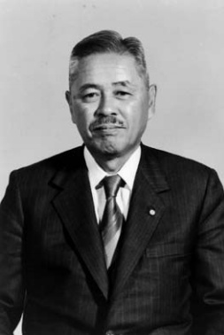
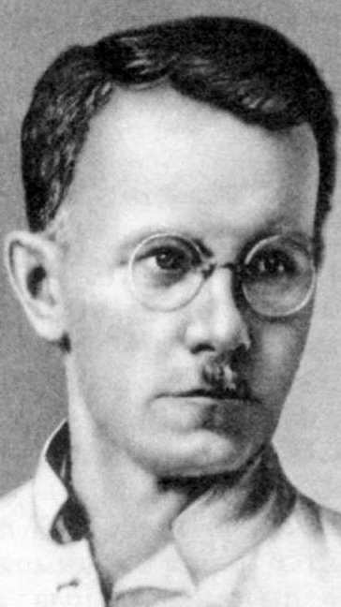
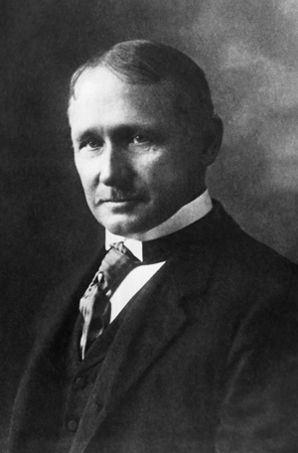
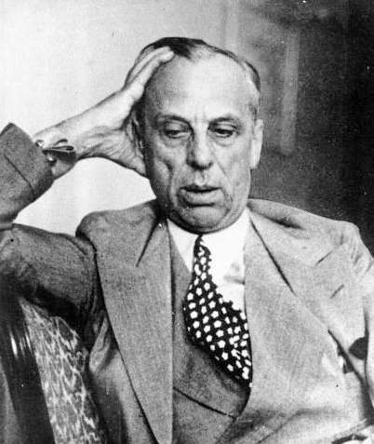
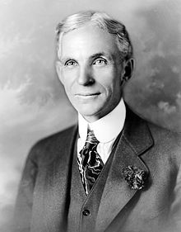
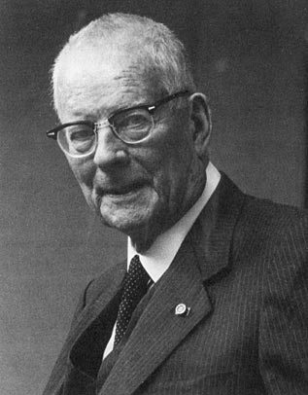
Исторические очерки
Вопросы организации рабочего процесса
Тайити
Оно
Проблема производительности рабочих по сравнению со станками
Производство большого количества номенклатуры в смешанном потоке
Алексей
Гастев
Уинслоу Тейлор
Альфред Слоун
1970
Япония
Создание ценности в продуктах
2000
ИТ и улучшение системы планирования
СССР
Повышение производи-ти
1902
1908
1927
1950
1960
США
Ритмичность производства и повышение производительности труда
Массовое производство вместо индивидуальной раб. силы, унификация
Методы статистического контроля качества
Генри Форд
Эдвардс
Деминг

Slide 7
Другими словами
От осознания проблем в управленческих процессов, через стандартизацию, оптимизацию, проектный подход, статистическое управление и т.д., мы подходим к управлению продуктами и созданию в них ценности
ГМУП – это о том, как делать продукты, создавать дополнительную ценность

Slide 8
Что такое создавать ценность в продукте?
Создание любого продукта – это не вещь в себе, это не работа ради работы, это не технологические операции сами по себе
Это удовлетворение потребности в чем-то.
  В быстрой езде
  В точных расчетах
  Во вкусной еде
  В защите данных
  …
Это продукт, совокупность процессов и артефактов вокруг этого продукта, направленные на удовлетворение той или иной потребности потребителя этого продукта

Slide 9
На сколько качественно мы можем удовлетворить потребности?
Реализовано
Мера соответствия
Ожидается

Slide 10
На сколько качественно мы можем удовлетворить потребности?
Нереализованные и неявные ожидания
Излишний функционал
Дефекты
То, что действительно нужно потребителю

Slide 11
Что такое качество?
Это степень удовлетворенности потребителя и соответствия свойств продукта его ожиданиям. (ISO 9000)
Успех
Полезность
Готовность
к использованию
Нефункциональные
требования
Функциональные
требования
Пирамида качества Гойко Аджича

Slide 12
Что нужно для создания качественного продукта?
Организовать соответствующие процессы
Понять, что нужно потребителю
Вписаться в бюджет
Вписаться в сроки
Понимать происходящее
И уметь донести это понимание
Качественно
Такое бывает?
Бесплатно
Быстро
Дешево
Такого не бывает
Треш
Дорого
Долго
Утопия
Криво

Slide 13
Почему это сложно?
Потребитель не знает, что он хочет
Требования могут поменяться в любой момент
У исполнителей нет понимания того, что они делают
С расписанием может произойти все, что угодно
С командой тоже
Да и с продуктом
Лучшее враг хорошего
Каждой практике должно быть свое место и время
И, вообще, все труднопредсказуемо

Slide 14
Какие процессы есть?
С точки зрения управления проектами
Усилия
Исполнение
Планирование
Мониторинг
и управление
Завершение
Инициирование
Время

Slide 15


Движение к цели с точки зрения бизнеса
Идеальный мир
Реальный мир

Slide 16
Конус неопределенности
(с точки зрения изготовления продукта по фазам)
4 х
2 х
1,5 х
1,25 х
1,0 х
0,8 х
0,67 х
0,5 х
0,25 х
Исходная концепция
Согласование
Завершение требований
Завершение проектирования
Завершение детального проектировнаия
Готовый продукт

Slide 17
Конус неопределенности
(по времени)
4 х
2 х
1,5 х
1,25 х
1,0 х
0,8 х
0,67 х
Завершение детального проектировнаия
Готовый продукт
Завершение проектирования
0,5 х
Завершение требований
0,25 х
Согласование
Исходная концепция

Slide 18
Конус неопределенности
(не работали с требованиями)
4 х
2 х
1,5 х
1,25 х
1,0 х
0,8 х
0,67 х
0,5 х
0,25 х

Slide 19
Конус неопределенности
(пришли новые требования)
4 х
2 х
1,5 х
1,25 х
1,0 х
0,8 х
0,67 х
0,5 х
0,25 х

Slide 20
Agile – это рынок покупателя
Себестоимость + Прибыль = Отпускная цена
Монополизация рынка
Серийное или массовое производство
Рынок поставщика
До 60-х годов XX века
Производительность
Прибыль = Отпускная цена - Себестоимость
Высокая конкуренция
Индивидуальный подход
Рынок заказчика
После 60-х годов XX века
Издержки

Slide 21
Факторы
Разнообразие
Получаю, что я хочу
Оперативность
Получаю, когда я хочу
Эффективность
Получаю, именно то, что я хочу
Качество
Получаю без потери качества
Минимальное расстояние в пространстве и времени от «Купить» до «Получить»

Slide 22


Примеры
Банковское кредитование
Что хочет получить потребитель?
Деньги
Что для него издержки?
Все остальное: бумаги, поездки
ИТ (заказной софт)
Что хочет получить потребитель?
Работающую программу или модуль
Что для него издержки?
Все, кроме труда программистов, которые пишут программу

Slide 23
Тема 2. Основы
Национальный исследовательский университет
Высшая школа экономики
Высшая школа управления проектами

Slide 24
Что влияет на создаваемые продукты?
Все зависит от:
  Модели
  Методологии
  Парадигмы
  Язык (терминология)
  Используемых приемов и шаблонов
Важно понимать разницу между моделями, методологиями и парадигмами:
  Применимость в данных условиях
  Зрелость и готовность
  Достоинства и недостатки тех или иных моделей
  …

Slide 25
Какие методологии есть?
Прогнозирующие (традиционные)
  ISO, PMP, Prince2, OPM, CMM, DSDM, …
Эмпирические, адаптивные(гибкие, бережливые)
  Agile, Lean, SCRUM, Kanban, XP, TDD, BDD,…
Смешанные (совмещающие традиционные и гибкие подходы)
  Свои собственные, PMP, RUP, MSF, …

Slide 26
CMM/CMMI
5-ти уровневая модель зрелости для больших организаций
Много документации
«Тяжелая» всеохватывающая методология
Работа «по стандарту»
Оптимизируемый
Измеримый
Определенный
Управляемый
Начальный

Slide 27
RUP/MSF/…
Каждая большая компания разрабатывает методологию под свои нужды
В ней стараются соединить лучшие из имеющихся методологий
Акцентируют внимание на том, что важно для конкретно этой компании
Если получилось удачно, то оно получает широкое распространение и вне компании
Обычно это толстая книга, где содержатся указания о том, в каких случаях какие элементы других методологий применять

Slide 28
RUP/MSF/…
Например, RUP отталкивается от продукта:
  Итеративная разработка
  Управление требованиями
  Управление изменениями
  Компонентно-ориентированная разработка
  Использование средств визуального моделирования (UML)
  Контроль качества ПО
А MSF концентрируется на процессе:
  Ролевая модель и зоны ответственности
  Бизнес-процессы
  Управление проектом

Slide 29
Agile и Lean
эти два понятия часто идут рядом, вплоть до смешения
истоки у них разные
в дальнейшем, говоря про ГМУП, будет подразумеваться и Agile, и Lean

Slide 30
Agile
Agile [эджа́йл] – перевод с английского: «быстрый», «расторопный», «сообразительный».
Можно определить, как набор подходов к разработке продуктов, ориентированный на параллельное, адаптивное и итеративное выполнение различных этапов жизненного цикла проекта в результате постоянного взаимодействия самоорганизующихся кроссфункциональных рабочих групп.

Slide 31
Lean
Lean [лин] – это бережливое производство. Это набор принципов, относящихся к ориентированности на клиента, на качество, на скорость, на постоянное стремление к устранению всех видов потерь.

Slide 32
Другими словами
Agile – более революционный подход, который дает возможность получать дополнительную ценность (added value).
Lean – более эволюционный подход, который дает возможность сокращать издержки (reduced debt).

Slide 33
Противостояние традиционных и гибких подходов
Это миф
Это ответная реакция на перегруженность на неразумное использование существующих подходов
Это эволюционное развитие традиционных подходов
Это органичное дополнение традиционных подходов управления проектами

Slide 34
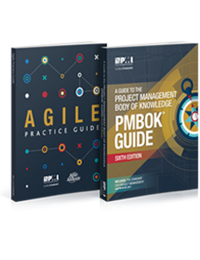
Agile и PMBOK гармонизированы
Уже в шестой стандарт PMBOK вошли соображения для Agile
Выпущен Agile Practice Guide:
  Внедрение agile на уровне проекта или команды
  Описание распространенных agile-подходов
  Факторы, определяющие, нужен ли вам agile
  Соотнесение agile с областями знаний и процессами PMBOK
  Agile за пределами IT
  Oбщее руководство, техники и соображения по внедрению agile в организации
  Определения наиболее распространенных понятий

Slide 35
Почему эволюция?
Каскадная
V-модель
Итеративная
Спиральная
…

Slide 36
Каскадная модель
Требования
Создана У.Ройсом в 1970 году
Проектирование
Всеми критикуемая
Дизайн
Неправильно понятая
На самом деле он имел ввиду…
Воплощение
Приемка
Развертывание
Поддержка

Slide 37
V-модель
Требования
Поддержка
Проектирование
Развертывание
Дизайн
Приемка
Воплощение

Slide 38
Итеративная модель
Планирование
Проектирование
Реализация
Начальное
планирование
Развертывание
Анализ
Контроль
Цикл Деминга (PDCA => OODA)

Slide 39
Спиральная модель
Планирование
Проектирование
Реализация
Начальное
планирование
Развертывание
Анализ
Контроль

Slide 40
Что в реальности
В реальности идеальных вариантов не бывает

Slide 41
Первое приближение
Предиктивные подходы
Адаптивные подходы
Традиционные подходы
Agile подходы
Гибрид

Slide 42
Какова область применения
Большое
Высокая
итеративность
Agile подходы
Количество версий
Высокая
инкрементальность
Малое
Традиционные подходы
Низкая
Частота цикла доставки
Высокая

Slide 43
На каком уровне применять (пример)
Гибкость
Традиционные подходы
Agile подходы
Гибридные подходы
Уровень команды
Уровень программы и проекта
Портфель
Адаптивность

Slide 44
Генерация подходов (общая схема)
Полностью предиктивный жизненный цикл
Старт
Анализ
План
Создание
Приемка
Закрытие
Создание
Создание
Старт
Анализ
План
Приемка
Приемка
Закрытие
План
План
План
Увеличение адаптивности
Увеличение предиктивности
Старт
Анализ
Закрытие
Создание
Создание
Создание
Приемка
Приемка
Приемка
Полностью адаптивный жизненный цикл
Анализ
Анализ
Анализ
Анализ
Старт
План
План
План
План
Закрытие
Создание
Создание
Создание
Создание
Приемка
Приемка
Приемка
Приемка

Slide 45
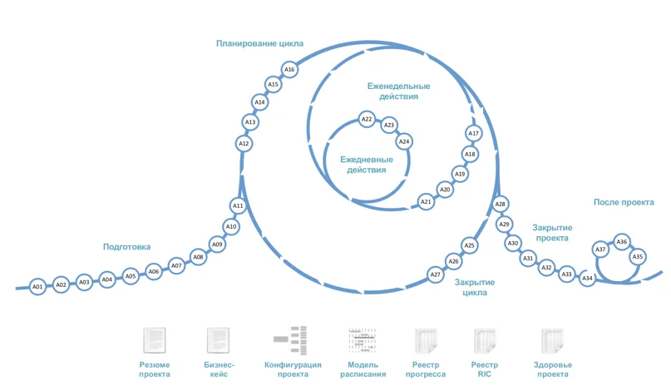
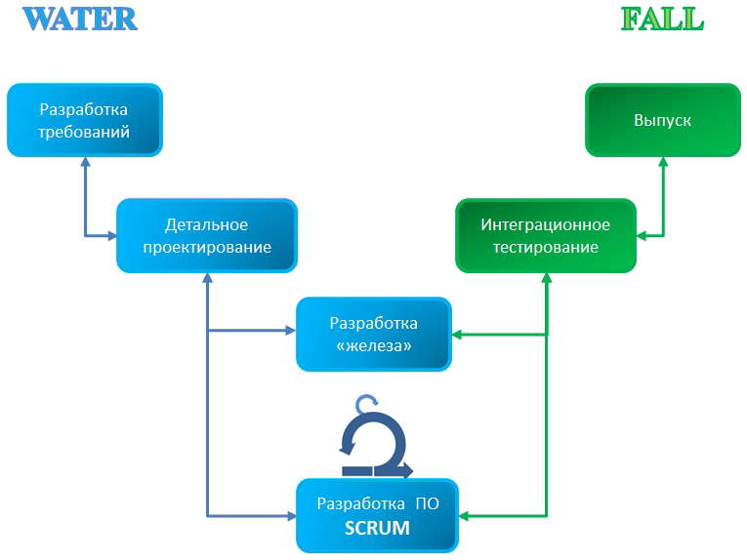

Генерация подходов (как еще может быть)
Старт
Анализ
План
Создание
Приемка
Закрытие
Старт
Анализ
План
Создание
Приемка
Закрытие
Старт
Анализ
План
Создание
Приемка
Закрытие
P3Express
Water scrum fall
Параллельное применение

Slide 46
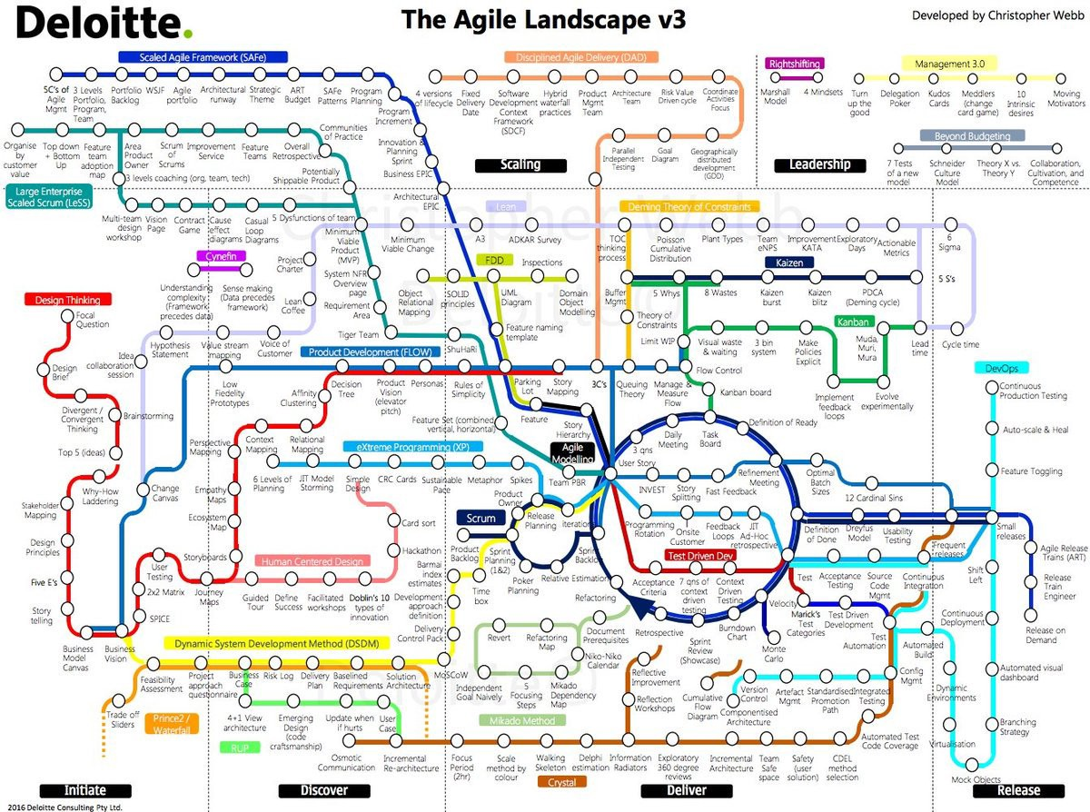
http://blog.deloitte.com.au/navigating-the-agile-landscape/
Scrum
Kanban

Slide 47
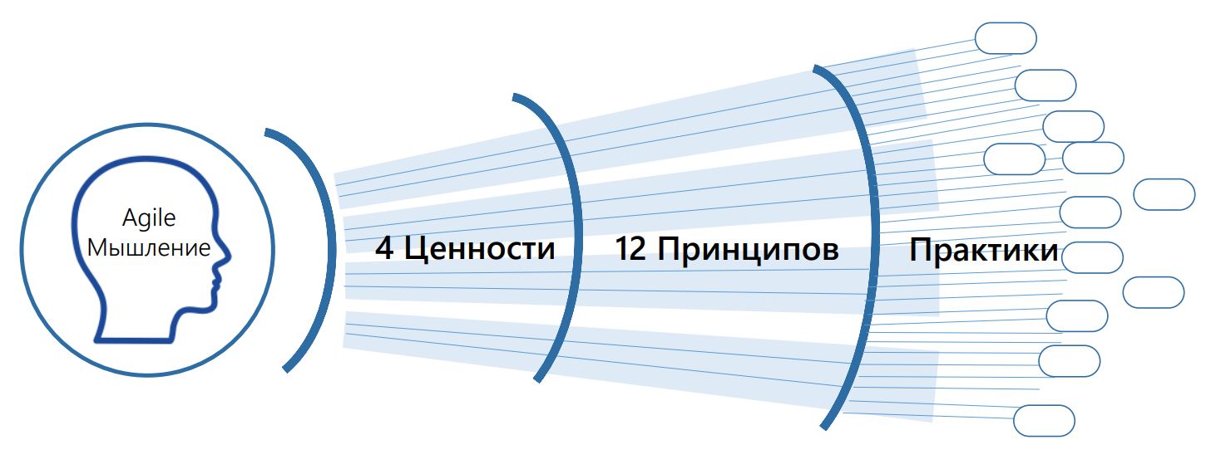
Agile – это образ мышления http://agilemanifesto.org/iso/ru/manifesto.html http://agilemanifesto.org/iso/ru/principles.html

Slide 48
Agile-манифест (2001 г.)
Мы постоянно открываем для себя более совершенные методы разработки
программного обеспечения, занимаясь разработкой непосредственно и помогая
в этом другим. Благодаря проделанной работе мы смогли осознать, что:
Люди и взаимодействие важнее процессов и инструментов
Работающий продукт важнее исчерпывающей документации
Сотрудничество с заказчиком важнее согласования условий контракта
Готовность к изменениям важнее следования первоначальному плану
То есть, не отрицая важности того, что справа,
мы всё-таки больше ценим то, что слева.

Slide 49
Принципы Agile
Наивысшим приоритетом для нас является удовлетворение потребностей заказчика, благодаря регулярной и ранней поставке ценного программного обеспечения.
Изменение требований приветствуется, даже на поздних стадиях разработки. Agile-процессы позволяют использовать изменения для обеспечения заказчику конкурентного преимущества.
Работающий продукт следует выпускать как можно чаще, с периодичностью от пары недель до пары месяцев.

Slide 50
Принципы Agile
На протяжении всего проекта разработчики и представители бизнеса должны ежедневно работать вместе.
Над проектом должны работать мотивированные профессионалы. Чтобы работа была сделана, создайте условия, обеспечьте поддержку и полностью доверьтесь им.
Непосредственное общение является наиболее практичным и эффективным способом обмена информацией как с самой командой, так и внутри команды.

Slide 51
Принципы Agile
Работающий продукт — основной показатель прогресса.
Инвесторы, разработчики и пользователи должны иметь возможность поддерживать постоянный ритм бесконечно. Agile помогает наладить такой устойчивый процесс разработки.
Постоянное внимание к техническому совершенству и качеству
проектирования повышает гибкость проекта.

Slide 52
Принципы Agile
Простота — искусство минимизации лишней работы — крайне необходима.
Самые лучшие требования, архитектурные и технические решения рождаются у самоорганизующихся команд.
Команда должна систематически анализировать возможные способы улучшения эффективности и соответственно корректировать
стиль своей работы.

Slide 53
Не Agile
Если мы говорим о процессах, документах, встречах, организационных моментах, то это НЕ Agile
Если мы говорим о людях, о фильтрах информации на вход и выход, об «информационном радиаторе», о «тихой гавани», о заказчике, то это Agile

Slide 54
Традиционный и гибкий подходы
 | Традиционный подход | Гибкий подход
Метафора | Эстафета | Регби
Фазы | Выполняются последовательно | Перекрываются
Планирование | Детальное | Гибкое
Вовлечение заказчика | Частичное, преимущественно на этапе концептуализации | Полное, в течение всего проекта
Процессы | Стандартизованы | Постоянно пересматриваются
Роли | Четко определенные роли и ответственность | Гибкие роли, делегирование ответственности
Документация | Полная | По необходимости
Обеспечение качества | Контроль для исправления ошибок | Сбор метрик для улучшения процессов

Slide 55
Тема 3. Организационная гибкость
Национальный исследовательский университет
Высшая школа экономики
Высшая школа управления проектами

Slide 56
Организационная гибкость (Organizational Agility)
Организационная гибкость – способность организации выживать и развиваться в условиях постоянных и непредсказуемых изменений

Slide 57
Потребность в организационной гибкости
Интенсификация глобальной конкуренции (организация конкурирует с большим числом продуктов)
Сокращение сроков разработки и жизненного цикла продуктов (требуются иные структуры, ориентированные на потребителя, инновации, быстрое реагирование, высокое качество при более низких затратах)
Диверсификация спроса (означает не только больший выбор, но и то, что потребители ожидают получить именно то, что они хотят)
Новые технологии не являются главным двигателем создания конкурентного преимущества. Фокус на новых технологиях, понимании новых технологий и правильном использовании новых технологий.

Slide 58
Признаки гибкой организации
Постоянно производит измерения эффективности работы персонала, а также ценности продуктов и услуг
Реагирует на постоянные изменения в потребностях клиентов
Обучается новому
Готова реагировать на внезапные изменения и события
Использует передовые технологии
Использует новые возможности для улучшения прибыльности и производительности

Slide 59
Составляющие организационной гибкости
Продукты
Процессы
Люди
Операции
Организационная структура

Slide 60
Гибкость продуктов
Конфигурируемые продукты (возможность производить максимальное число конфигураций при минимальном числе различных компонентов)
Приспосабливаемые продукты (возможность использовать альтернативные компоненты при возникновении проблем с производством или поставками)

Slide 61
Гибкость процессов
Разнообразие процессов
Устойчивость процессов
Инновации в процессах
Возможность адаптации процессов
Notes:
Здесь важно отметить «невсесильность» информационных технологий

Slide 62
Цикл Бойда (OODA, НОРД)
Observe
(наблюдение)
Orient
(ориентация)
Decide
(решение)
Act
(действие)
Внешние обстоятельства
Неявное
воздействие
Неявное воздействие
Дополнительная
информация
Культура
Анализ и синтез
Наследие
Принятие решений
Наблюдения
Действия
Новая информация
Опыт
Обратная связь
Обратная связь
Воздействие на окружающий мир

Slide 63
Цикл Деминга
PLAN
Do
Check
Act
Планируйте, что и как делать
Делайте то, что запланировано
Проверьте, получилось ли согласно плану
Работайте над улучшением результата

Slide 64
Жизненный цикл разработки систем (SDLC)
Проект разработки
Дизайн
Реализация
Поддержка
Планирование
Анализ
Операционная деятельность

Slide 65
Операционная чувствительность
Чувствительность технической поддержки
Чувствительность производства
Чувствительность закупок
Чувствительность продвижения новых продуктов

Slide 66
Гибкость человеческих ресурсов
Персонал с широким спектром навыков
Готовность к изменениям в зонах ответственности
Эффективное использование навыков людей

Slide 67
Гибкость организационной структуры
Стратегическая гибкость
Эффективность коммуникаций
Гибкость человеческих ресурсов
Возможность адаптации структуры
Notes:
Далее я планирую рассмотреть кейс

Slide 68
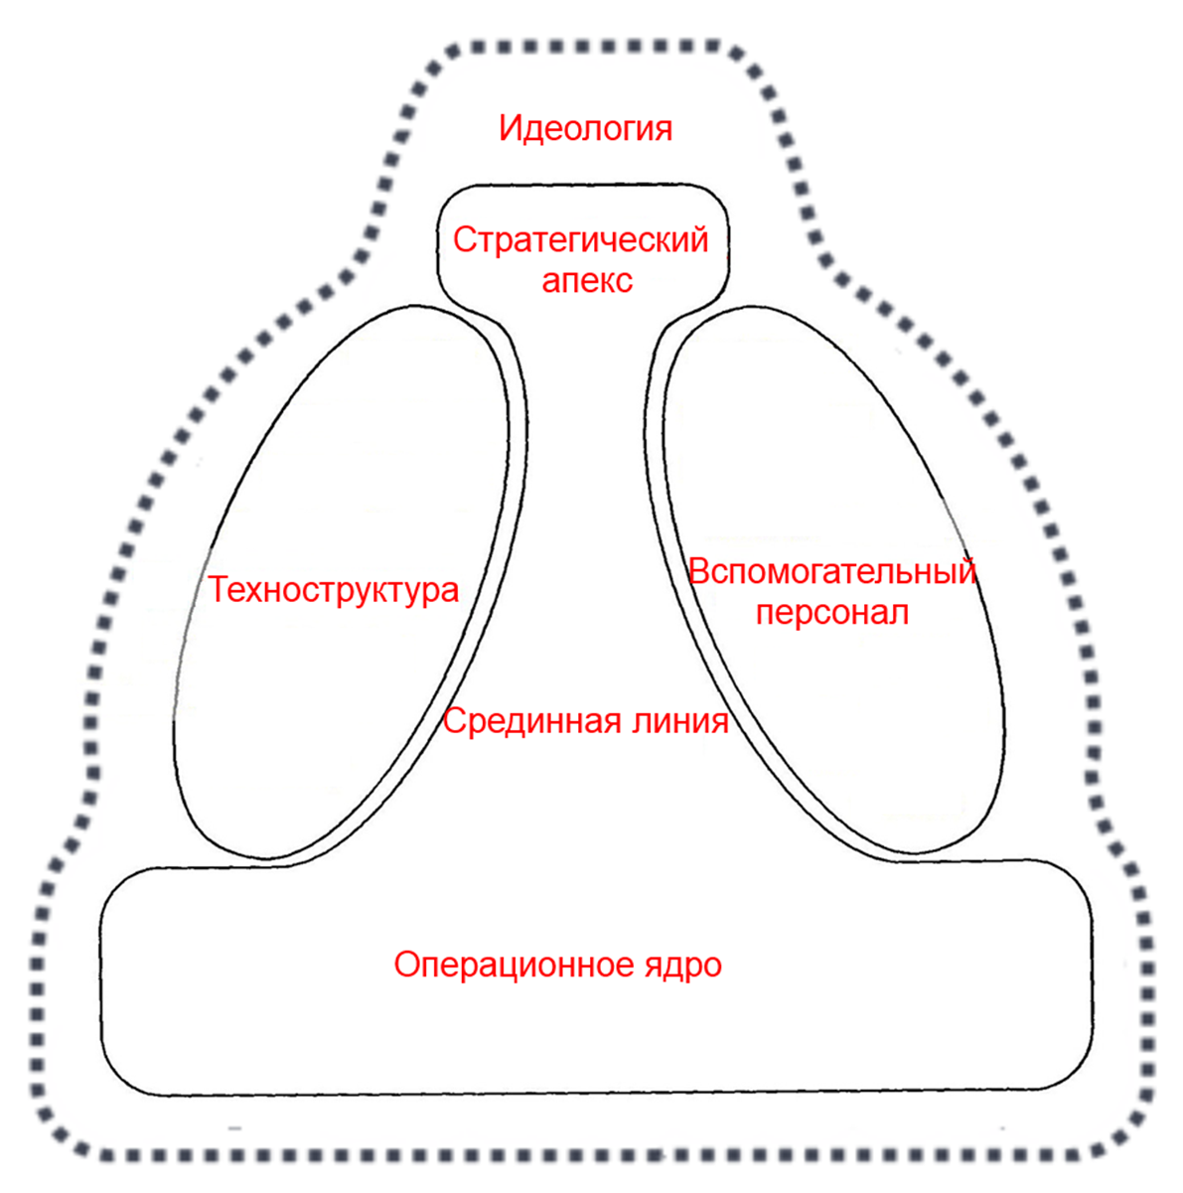
Схема организации
Г. Минцберг, «Структура в кулаке»

Slide 69
Основные типы организационных структур
Простая
Механистическая
Профессиональная
Адхократия
Дивизионная
Миссионерская

Slide 70
Как определить, где мы?
Конфигурация | Простая | Механистическая | Профессиональная | Адхократия
Масштаб проекта | Локальный | Локальный | Общекорпоративный | Общекорпоративный
Статус спонсора проекта | Руководитель функционального бизнес подразделения | Руководитель функционального бизнес подразделения | Руководитель из числа первых лиц бизнеса | Руководитель из числа первых лиц бизнеса
Тип лидерства | Один лидер, работа по его прямым поручениям | Работа по четким процедурам | Координация профессионалов с очень высокой квалификацией, профессиональное искусство | Поиск технических решений в условиях жесткой неопределенности
Лояльность | Высокая группе и лидеру, чувствительность с изменениям персонального состава | Низкая, доминируют личные интересы | Профессиональный индивидуализм, приверженность профессиональным стандартам | Командный дух, приверженность целям
Роль менеджера | Политик | Администратор | Профессионал | Партнер-предприниматель
Рядовые сотрудники | Исполнитель-разработчик | Исполнитель-настройщик | Профессионал-аналитик/ консультант/ архитектор | Команда
Команда | Сплоченная, семья, друзья | Машина | Группа профессионалов | Первопроходцы
Тип коммуникаций | Неформальные | Формальные | Формальные внешние и неформальные внутренние | Неформальные
Передача знаний | Слабая отчуждаемость (давление контекста отношений) | Документирован­ность и формализация | Оппортунизм | Использование и создание НТЗ (хорошая отчуждаемость)

Slide 71
Какие у нас проблемы?
Конфигурация | Простая | Механистическая | Профессиональная | Адхократия
Выявление проблем | Выявление проблем связано с лояльностью | Проблема находит своего адресата путем согласования документов | Проблема находит своего адресата путем согласования документов | Проблема находит своего адресата в результате проявления инициативы
Решение проблем | Решение проблем: прямые поручения лидера и инициатива требует санкции лидера | Решение проблем требует согласования | Решение проблем требует согласования | Решение проблем требует согласования, но оно может быть и неформальным
Узкое место | Перенапряжение лидера | Формализованность отношений | “Навешивание ярлыков” | Большой объем коммуникаций
Отличительная проблема | Примадонны | Медленные решения | Медленные решения | Большой объем коммуникаций
Проблемы информации | Информационная непрозрачность | Горизонтальные связи нелегитимны | Только через “профессиональные центры” | “Изобретение велосипеда”
Пути инноваций | Инновации приходит через лидера | Инновации приходят через техноструктуру | Инновации приходят извне (профессиональное сообщество) | Инновации рождаются в операционном ядре
Отношение к оценке эффекта | У обеих сторон нет стимулов к поиску реальных бизнес эффектов | Оценка снижения затрат | В лучшем случае сравнения с метриками образцов “лучшей практики” | Сильны стимулы к поиску реальных бизнес эффектов

Slide 72
Что необходимо понимать?
Например, если мы оказались в простой организации, то необходимо не только уговорить ключевых сотрудников, но и получить санкцию лидера на проведение тех или иных изменений без его непосредственного участия, иначе его можно просто перегреть.
Другими словами, нужно понимать, где мы находимся, чтобы решать действительно имеющиеся проблемы, и не бороться с несуществующими.

Slide 73
Что еще важно?

Slide 74
Стоимость и сила изменений
Влияние
Цена
Проектирование
Конструирование

Slide 75
Почему маленькие команды?
Размер команды | Число коммуникационных связей
3 | 3
4 | 6
5 | 10
6 | 15
10 | 45
В больших командах появляется иерархия, усложняется процесс принятия решений, теряется гибкость

Slide 76
Расширение гибких практик для крупных компаний
Оценка готовности (Readiness Assessment)
Проектное сообщество (Project Community)
Разработка устава проекта (Project Chartering)
Менеджмент через тестирование (Test driven management)
Ретроспективы (Retrospectives)
Непрерывное обучение (Continuous learning)
Notes:
Распечатать http://www.cutter.com/content-and-analysis/resource-centers/agile-project-management/sample-our-research/apmr0502.html в качестве подсказки
Достижение целей проекта тестируется через проверку условий во внешней среде, а не через контроль способов достижения цели

Slide 77
Оценка готовности
Готовность инфраструктуры
Доступность экспертов
Приверженность непрерывному улучшению,
Организационная культура и организационная структура, поддерживающая изменения и не устанавливающая барьеров для изменений
Готовность людей

Slide 78
Проектное сообщество
Заинтересованные стороны проекта
Активные люди в центре и на периферии разработки, которые могут оказать на нее влияние
Проектное сообщество всегда больше, чем вы думаете

Slide 79
Разработка устава проекта
Видение
Миссия
Проектное сообщество
Ценности
Критерии успеха
Ключевые события
Предварительные соглашения

Slide 80
Менеджмент через тестирование
Определение критериев успеха при инициировании проекта
Тестируемые критерии успеха должны находиться за границами проекта
Следует тестировать достижение целей, а не способы их достижения

Slide 81
Ретроспективы
Цель – непрерывное улучшение
Проводятся в конце каждой итерации
Рассматриваются проблемы, события, уроки

Slide 82
Непрерывное обучение
Получение новых навыков, изучение новых техник, инструментов
Фокусировка групп и индивидов на развитии технических и нетехничеких компетенций, необходимых в работе
Тренинговые сессии каждые 1-2 недели
Плохая альтернатива – RBD (Resume Based Development)

Slide 83
Восемь принципов менеджмента качества
Ориентация на потребителя
Лидерство руководства
Вовлечение работников
Процессный подход
Системный подход к менеджменту
Постоянное улучшение
Принятие решений, основанное на фактах
Взаимовыгодные отношения с поставщиками

Slide 84
Способы применения
Agile внутри: заказчик не имеет представления, не может или не хочет работать по гибким методологиям. В этом случае команда может внутри работать по гибким методологиям, а с заказчиком использовать традиционный подход.
Agile снаружи: заказчик может, хочет работать по гибким методологиям. В этом случае заказчик вовлекается в работу команды проекта

Slide 85
Удобство использования
Характеристики проекта | Традиционный подход | Agile внутри | Agile снаружи
Ограничения по цене, времени, требованиям | ++ | 0 | -
Внешний заказчик, ограничения по времени | 0 | ++ | +
Внутренний заказчик, ограничения по времени | - | + | ++

Slide 86
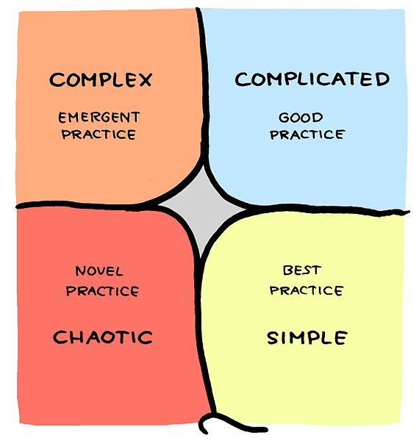
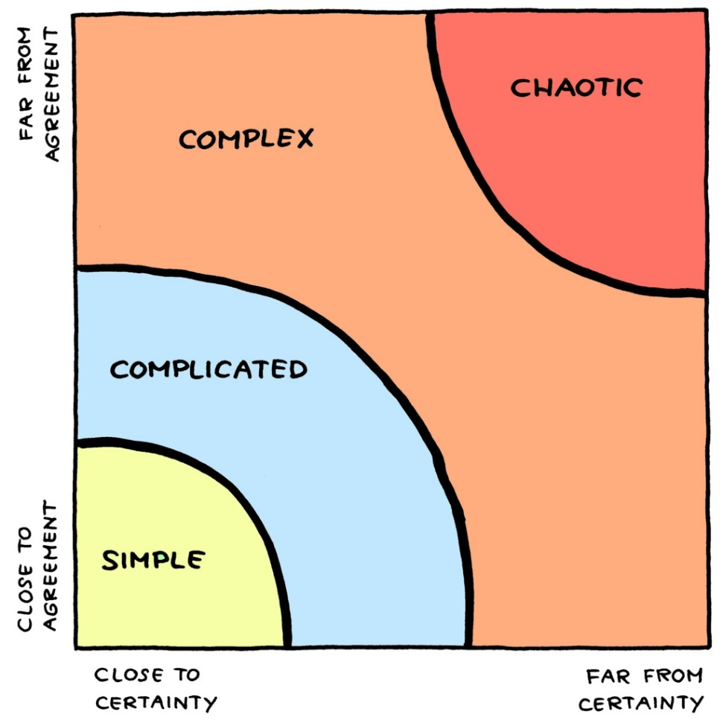
Модель сложности проектов
Cynefin framework
The Stacey complexity model

Slide 87
Простые проекты
Внутреннее устройство известно
Все причинно-следственные связи осознаны, предсказуемы и повторяемы
Стандартная операционная деятельность, лучшие практики
Осмысление -> категоризация -> ответ

Slide 88
Сложные проекты
Внутренне устройство потенциально известно
Все причинно-следственные связи разделены во времени и пространстве
Экспертное принятие решений, сценарное планирование, системное мышление
Осмысление -> анализ -> ответ

Slide 89
Комплексные проекты
Ретроспективно когерентно (прослеживаются отдельные зависимости)
Причинно-следственные связи не повторяемы
Работа по шаблонам, множественные повторы
Исследование -> осмысление -> ответ

Slide 90
Хаотические проекты
Ретроспективно некогерентно
Причинно-следственные связи невозможно постичь
Действия, направленные на стабилизацию, кризис-менеджмент
Действие -> осмысление -> ответ

Slide 91
Стили управления (теория Бланшара)
D1 - жесткая постановка целей, сроки исполнения, ориентация на результат.
D2 - обоснование и обсуждение идей, активная работа с командой, решения все равно принимает руководитель.
D3 - члены команды включаются в организацию рабочего процесса. Руководитель поддерживает подчиненных, но основные технические решения принимают они.
D4 - принятие решение и ответственность за результат на команде
Поддерживающий (S3) | Наставнический (S2)
Делегирующий (S4) | Директивный (S1)

Slide 92
Зрелость сотрудников (теория Бланшара)
D1 – новичок, которого необходимо вводить в курс дела.
D2 – либо тот же новичок, который столкнулся с большим количеством проблем, либо профессионал, переброшенный в незнакомую ему предметную область.
D3 – таким человеком может быть тот, кто заскучал от однообразных задач, либо столкнулся с проблемой, которую не может решить на своем уровне.
D4 – мечта любого руководителя проекта.
Не мотивирован Профессионален (D3) | Не мотивирован Не профессионален (D2)
Мотивирован Профессионален (D4) | Мотивирован Не профессионален (D1)

Slide 93
Соответствие стилей и зрелости
Очевидным является то, что стили управления и уровни мотивации и профессионализма у членов команды и команды, в целом, должны соответствовать друг другу.
В стилях S1-M1 и S4-M4 в первую очередь важен результат и процесс, поэтому может помочь работа по kanban.
В стилях S2-M2 и S3-M3 важна работа с людьми, то есть встречи, тут может больше помочь scrum.

Slide 94
Игра: One piece flow simulation ч.1
20 монет
4 работника
Измеряем время работы каждого работника
Измеряем время поступления первой партии на рынок
Измеряем общее время работы
Все 20 монет
По 10 монет
По 5 монет
По 1 монете

Slide 95
Игра: One piece flow simulation ч.2
Один сотрудник
5 менеджеров
Сотрудник должен написать имя каждого
Измеряем время написания первого имени
Измеряем время все работы
Все действуют наперебой
Сотрудник пишет по одной букве каждого имени
Сотрудник по очереди пишет полностью имя каждого

Slide 96
Тема 4. Scrum
Национальный исследовательский университет
Высшая школа экономики
Высшая школа управления проектами

Slide 97
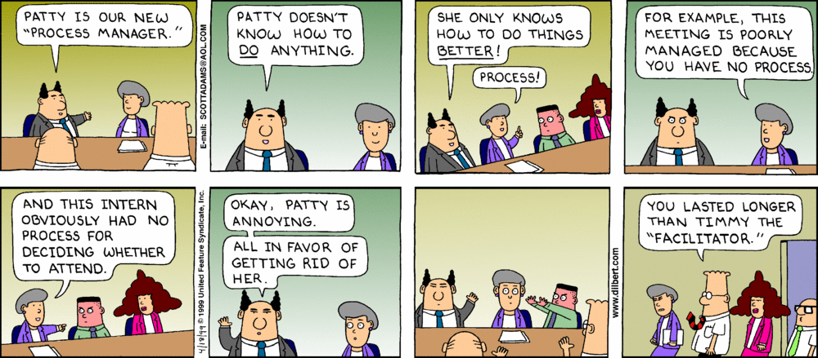
Процессы должны быть!

Slide 98
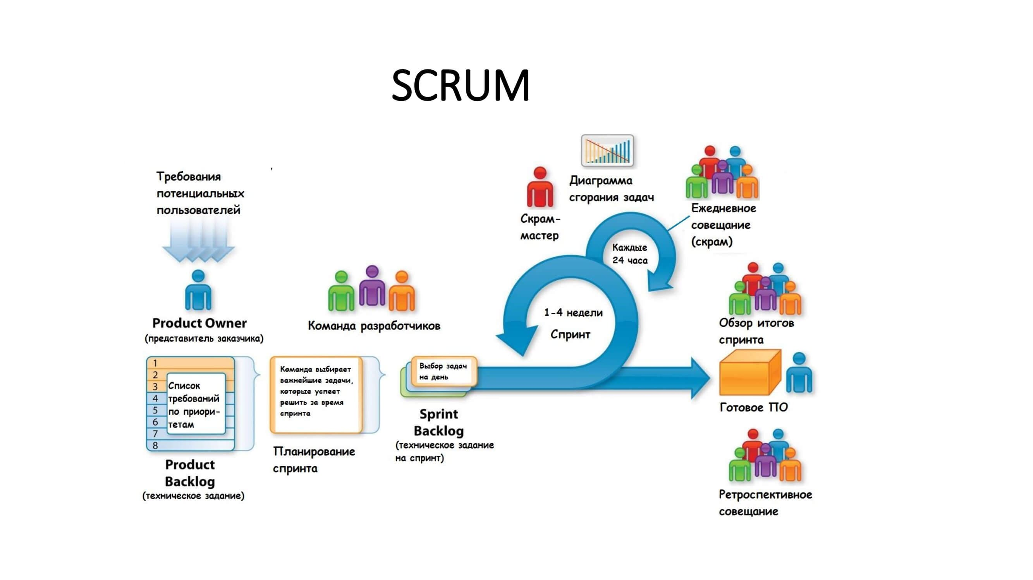
SCRUM

Slide 99
Основные определения
Национальный исследовательский университет
Высшая школа экономики
Высшая школа управления проектами

Slide 100
Определение
Скрам – это фреймворк*
*Фреймворк – это набор базовых элементов и правил – своего рода каркас, на котором строится процесс создания решения или продукта.

Slide 101
Основные определения
Definition of done
Итерация
Бэклог

Slide 102
Основные компоненты Scrum-процесса
Роли
Документы
Встречи

Slide 103
Роли
Национальный исследовательский университет
Высшая школа экономики
Высшая школа управления проектами

Slide 104




Свинья идет по дороге. Курица смотрит на нее и говорит: «А давай откроем ресторан!» Свинья смотрит на курицу и отвечает: «Хорошая идея, и как ты хочешь его назвать?» Курица думает и говорит: «Почему бы не назвать „Яичница с беконом“?». «Так не пойдет, — отвечает свинья, — ведь тогда мне придется полностью посвятить себя проекту, а ты будешь вовлечена только частично».
«Свиньи»
  Скрам мастер (Scrum Master)
  Владелец продукта (Product Owner)
  Скрам-команда (Scrum Team)
«Куры»
  Пользователи (Users)
  Заинтересованные стороны (Stakeholders)
  Руководители (Managers)
  Эксперты (Consulting Experts)

Slide 105

Scrum Master
Отвечает за соблюдение практик и процессов
Проводит Daily Scrum
Ведет Burndown Chart
Является модератором собраний
Организует коммуникации и свободный обмен информацией
ScrumMaster – это «владелец процесса»
*Кен Бланшар в своей книге “Лидерство к вершинам успеха” ввел термин “лидер-слуга”. Имеется ввиду, что Скрам-Мастер не привилегированный носитель власти, как это происходит в случае с классическим менеджментом, а лидер, который вовлекает участников Скрам-команды в процесс работы, не имея формальной власти.

Slide 106

Product Owner (владелец продукта)
Формирует видение продукта и принимает решения по продукту
Определяет приоритеты пользовательских историй
Разрешает спорные ситуации
Отвечает за приемку продукта а конце каждой итерации
Активный член команды, участвует в планировании итераций, ежедневных скрамах и ретроспективах
Предпочтительно, если находится в одном помещении с командой
Для успешного выполнения обязанностей Владельцем Продукта все члены организации должны уважать его решения. Отражением его решений служит содержание и порядок элементов Бэклога Продукта.

Slide 107

Роль руководителя проекта
решение вопросов размещения проектной команды
обучение и наставничество проектной команды
наполнение бэклога продукта вместе с PO
создание бэклога спринта с проектной командой
оценка стоимости, бюджетирование и контроль расходования средств, выделенных на проект
планирование коммуникаций
управление рисками
управление закупками

Slide 108

Типовые проблемы с заказчиком
Владельца продукта невозможно вовлечь в активное участие в проекте
Заказчик требует пожертвовать качеством

Slide 109
Скрам-Команда (Scrum Team)
Скрам-команда состоит из Владельца Продукта, Команды Разработки и Скрам-мастера.
Скрам-команды являются самоорганизующимися и кроссфункциональными.
  Самоорганизующиеся команды самостоятельно решают, как выполнять свою работу – без внешних указаний.
  Компетенций кроссфункциональной команды достаточно для выполнения полного объема работ, в т.ч. весь комплекс работ в сочетании с оптимальным способом ее исполнения.
Исполнение всех работ предполагает предварительную договоренность команды и представителей бизнеса.
Очередная версия готового продукта должна быть доступна в любой момент времени.

Slide 110
Идеальная Скрам-Команда
имеет такие характеристики:
Самоорганизация. Команда самостоятельно решает, как превратить Бэклог Продукта в Инкремент Продукта – без каких-либо внешних указаний (даже от Скрам-мастера).
Кроссфункциональность. При этом отдельные члены команды могут обладать различными специализированными навыками и экспертизой.
Если мы говорим об IT. "Scrum recognizes no titles for Development Team members, regardless of the work being performed by the person." VS " Разработчик – единственная роль в Команде Разработки, невзирая на тип выполняемых задач." Правило без исключений.
Отсутствие подкоманд в Команде Разработки. Правило без исключений.
Коллективная ответственность Команды Разработки за создание Инкремента Продукта наивысшего качества.
https://www.scrumguides.org/scrum-guide.html

Slide 111
Размер Команды Разработки
Не более 9
При подсчете численности Команды Разработки, Владелец Продукта и Скрам‐мастер не учитываются, если они сами не выполняют работу из Бэклога Спринт.

Slide 112
Встречи
Национальный исследовательский университет
Высшая школа экономики
Высшая школа управления проектами

Slide 113
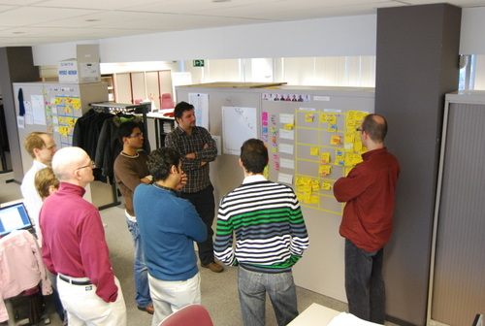
Инициирование проекта (стартовая колода)
Собрание планирования итерации (Sprint planning meeting)
Ежедневное собрание (Daily Scrum)
Обзор итерации (Sprint Review)
Ретроспектива итерации (Sprint Retrospective)

Slide 114
Концептуализация и инициирование проекта (стартовая колода)
Для чего мы собрались?
Блиц-резюме продукта
Разработка оформления продукта
Список того, что мы не собираемся делать
Встреча с коллегами
Демонстрация решения
Что не дает нам покоя?
Определяемся с длительностью проекта
Что необходимо сделать?
Что для этого понадобится?
Notes:
Стр 56-57 книги про настоящих самураев

Slide 115
Разработка стартовой колоды
На разработку уходит от 2 дней до 2 недель (равноценно шести месяцам по планированию работ)
Должна пересматриваться при внесении всех крупных изменений в суть или направление движения

Slide 116
Блицрезюме продукта
Для [адресат сообщения]
Который [утверждение о необходимости или представляющейся возможности]
Это [название продукта]
Относится к [категория продукта]
И при этом [основная выгода, убедительная причина приобрести]
В отличие от [основное конкурентное предложение]
Наш продукт [объяснение основного конкурентного отличия]

Slide 117
Возможные параметры пользовательских историй
Идентификатор
Название
Важность
Предварительная оценка (в чем?)
Как продемонстрировать
Категория
Компоненты, которые затрагивает
Инициатор запроса
Примечание

Slide 118
Спринт (The Sprint)
Не более 1 месяца
Спринт состоит из
Планирования Спринта (Sprint Backlog определяется в начале итерации и не меняется до конца итерации),
Ежедневного Скрама,
Разработки (нет историй, выполненных на 10, 50, 95%. История или выполнена или нет),
Обзора Спринта (в конце спринта – рабочий продукт),
Ретроспективы Спринта.

Slide 119
Планирование Спринта (Sprint Planning)
Не более 8 часов
По результатам Планирования Спринта Скрам‐команда получает ответы на вопросы:
    Цель Спринта* (+ Definition of "Done")
    Каким будет Инкремент в конце Спринта?
    Как организовать работу, чтобы получить готовый Инкремент Продукта?
    Sprint backlog
    Дата демонстрации
    Место и время проведения ежедневных встреч
*Цель Спринта обеспечивает Команде Разработки достаточную гибкость касательно объема функциональности, разрабатываемой в рамках Спринта.

Slide 120
Оценки историй
Основная цель оценки при разработке программ – не предсказать результат проекта, а определить, являются ли цели достаточно реалистичными, чтобы их можно было достичь, контролируя проект (С. Макконнелл, Software Estimation: Demystifying the Black Art)
Методы оценки:
Используйте относительные оценки
Триангуляция (три эталонные истории: маленькая, средняя, большая)
Покер-планирование

Slide 121
Ежедневный Скрам (Daily Scrum)
Не более 15 минут
Каждый участник Команды Разработки отвечает на следующие вопросы:
Что я сделал с момента прошлой встречи?
Что я собираюсь сделать сегодня?
Какие препятствия?
Не более 15 минут
Каждый участник Команды Разработки отвечает на следующие вопросы:
Что я сделал с момента прошлой встречи для того, чтобы помочь Команде Разработки достичь Цели Спринта?
Что я собираюсь сделать сегодня для того, чтобы помочь Команде Разработки достичь Цели Спринта?
Какие препятствия замедляют достижение Цели Спринта – для меня и Команды Разработки?

Slide 122
Обзор Спринта (Sprint Review)
Не более 4 часов
Ключевые элементы:
    Участники: Скрам-команда и заинтересованные лица.
    Владелец Продукта объясняет, что готово и что нет.
    Команда Разработки обсуждает то, что получилось во время Спринта, какие были проблемы и как эти проблемы были решены.
    Команда Разработки демонстрирует готовую работу и отвечает на вопросы касательно Инкремента.
    Владелец Продукта обсуждает Бэклог Продукта.
    Все присутствующие обсуждают то, над чем стоит работать дальше.
    Все присутствующие обсуждают изменения на рынке и их потенциальное влияние на продукт. Определяются следующие действия.

Slide 123
Ретроспектива Спринта (Sprint Retrospective)
Не более 3 часов
Цели Ретроспективы Спринта:
Инспекция степени успешности Спринта относительно людей, взаимоотношений между ними, процессов и инструментов.
Обнаружение и упорядочение того, что прошло хорошо и того, что нуждается в улучшении.
Создание плана внедрения улучшении͈ в процесс работы Скрам‐команды.

Slide 124
Документы
Национальный исследовательский университет
Высшая школа экономики
Высшая школа управления проектами

Slide 125
Критерии готовности (Definition of Done)
Список пользовательских историй продукта (Product Backlog)
Список пользовательских историй итерации (Sprint Backlog)
Обратный график реализации историй (Burndown Chart)

Slide 126
Definition of Done
Definition of Done («Критерии Готовности», DoD) — это когда все условия или Acceptance Criteria, которым должен соответствовать продукт, выполнены («Done») и готовы к принятию пользователем, клиентом, командой или потребляющей системой.
Не путаем с критериями приемки. В них требования относятся к конкретным элементам продукта со стороны клиента, а в DoD они относятся к продукту или его инкременту со стороны команды.

Slide 127
Product Backlog
Будет реализовано
Не решено
Не будет реализовано
Описание требований к продукту, сформулированное в виде одного или нескольких предложений на обычном языка
Нет двух требований с одинаковым приоритетом, если есть, то команда работает с понравившимся
Аналог ТЗ или иерархической структуры работ верхнего уровня
Пишутся либо одобряются владельцем продукта (Product Owner)
У каждого проекта один Product Backlog и один Product Owner, даже если команд несколько

Slide 128
Sprint Backlog
Product backlog
Sprint backlog
A
B (1)
Часть Product Backlog, которая будет реализована в рамках текущего спринта
Более точные формулировки, возможно разбиение на подзадачи достаточной детализации
Приоритезация
Оценка трудоемкости
A (2)
B
C
C1 (3)
D (2)
D
E
F
G

Slide 129
Скрам Доска (Scrum Board)

Slide 130
Скрам Доска (Scrum Board)

Slide 131
Скрам Доска (Scrum Board)

Slide 132
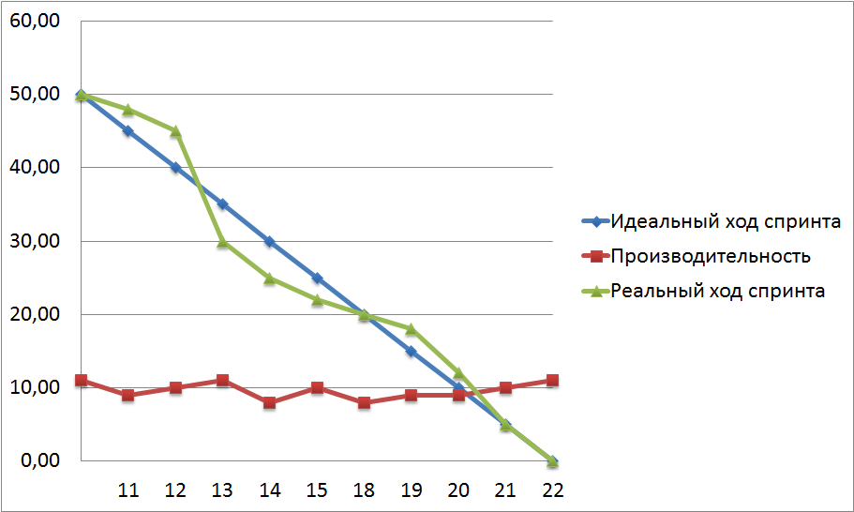
Обратный график реализации историй (Burndown chart)

Slide 133
Инкремент (Increment)
Это сумма, как всех элементов Бэклога Продукта, завершенных во время Спринта, так и всех инкрементов предыдущих Спринтов.
К концу Спринта Инкремент должен быть Готов, что подразумевает его соответствие критериям Готовности (Definition of "Done")* и готовность к использованию.
Он должен быть готовым к использованию вне зависимости от решения Владельца Продукта его выпускать или повременить.
*Понимание Критериев Готовности должно быть общим между исполнителями работ и теми, кто ее результаты принимает.

Slide 134
Из заключения «Руководство по Скраму»
Роли, артефакты, правила и события Скрама не подлежат изменению.
При внедрении отдельных элементов данного фреймворка, полученный результат не может называться Скрамом.
Скрам существует только в качестве цельного фреймворка.
Он также может служить контейнером для других техник, методологий и практик.

Slide 135
«Scrum имеет лишь косвенное отношение к программному обеспечению.
Зато он напрямую связан с руководством и организацией работы
топ-компаний в мире»
Хиротака Такеучи и Икуджиро Нонака, «Wise Leadership»

Slide 136
Дополнительно
Национальный исследовательский университет
Высшая школа экономики
Высшая школа управления проектами

Slide 137
Изменение объема работ
Если запланировано слишком много, следует уменьшить объем поставки, здесь нужен владелец продукта
Если в ходе работы клиент добавляет новую историю, он должен отказаться от одной из имеющихся

Slide 138
Настройка процесса
Целевые параметры
Производительность
Время выполнения задачи
Качество (уровень дефектности и т.д.)
Предсказуемость
Управляемые параметры:
Размер команд
Число команд
Число одновременно выполняемых работ (для Kanban)
Длительность итераций
Детализация планов
и т.д.

Slide 139
Тема 5. Kanban
Национальный исследовательский университет
Высшая школа экономики
Высшая школа управления проектами

Slide 140
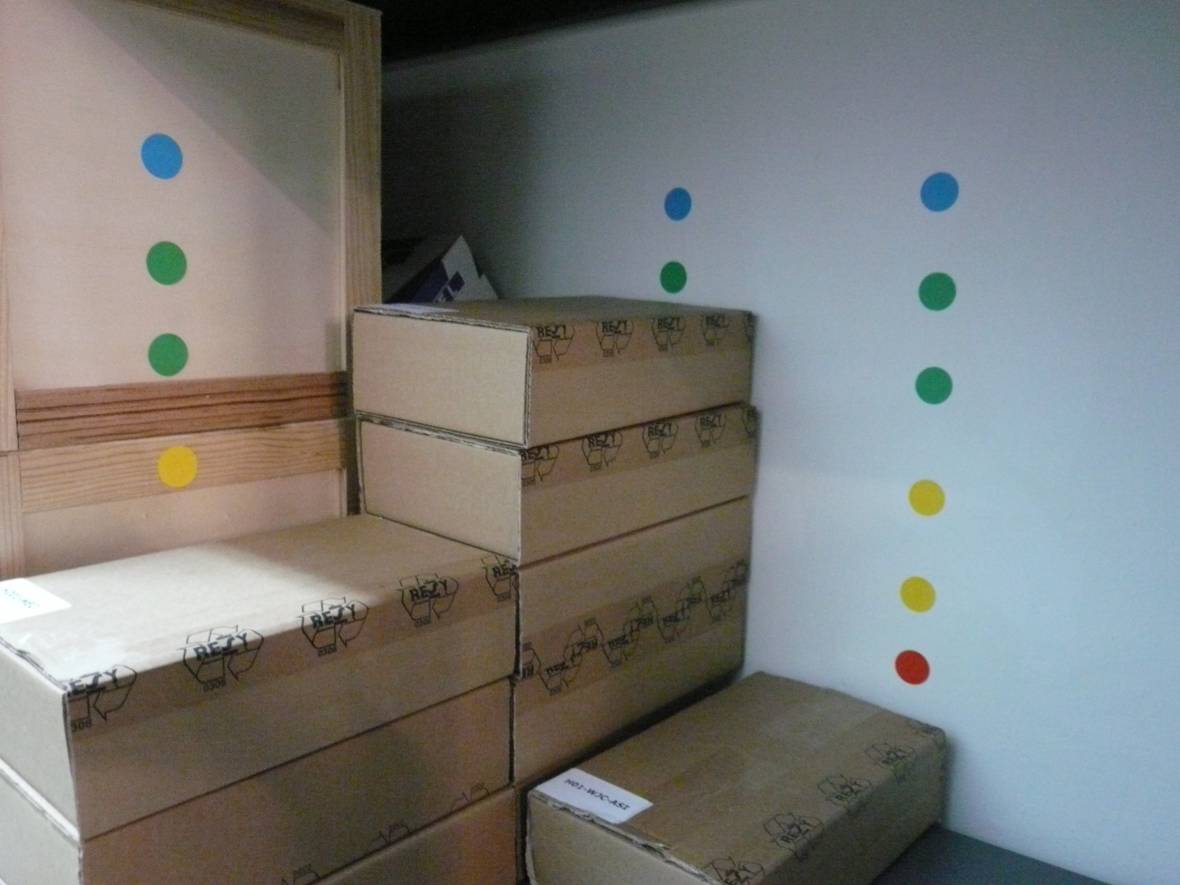

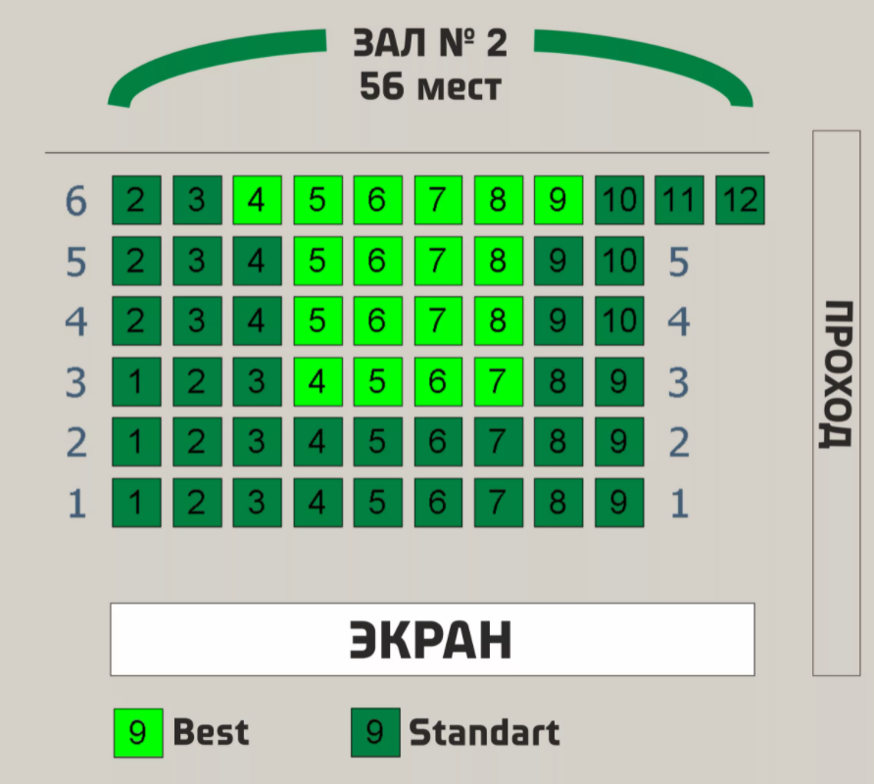
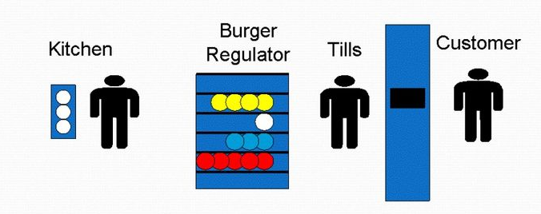
Виды канбана
Канбан, как сигнал
Канбан-система, как система ограничений
Производственный канбан, как система борьбы с потерями
Канбан-метод, как метод улучшения сервиса

Slide 141
Бережливое производство (Lean Manufacturing)
Время возникновения – начало 1990-х годов
Предпосылки возникновения:
Сокращение жизненного цикла продукта
Ориентация на потребителя (customization)
Глобальная конкуренция

Slide 142
Основы гибкого производства
Модульный дизайн (облегчает внесение изменений в продукт)
Информационные технологии (обеспечивают быстроту реагирования на заказы)
Партнерство (для ускорения вывода на рынок продуктов)
Культура, основанная на знаниях (инвестиции в развитие персонала)

Slide 143
Основные принципы lean
уважение к людям;
создание ценности;
постоянное совершенствование, так как потери похожи на гравитацию;
90% того, что мы делаем – это потери;
работать спокойно, а не быстро.

Slide 144
На что жалуются в операционных процессах?
Сложно определить, где находятся «бутылочные горлышки» всех работ
Много жалоб на качество поставляемого продукта
Задачи неравномерно распределены во времени
Частое «выгорание» людей: большая нагрузка, а результатов работы не видно

Slide 145
История канбана
Впервые принципы канбан были задекларированы Таичи Охно еще в 1940х годах в компании Toyota
Вдохновением для них послужили принципы наполнения полок в крупных торговых сетях
Принципиально важным в канбане является использование визуальных сигналов для идентификации состояния системы
Позднее, в 1980х годах послужил основой для идей кайдзен

Slide 146
Канбан – это набор принципов, благодаря которому команды и организации могут визуализировать свою работу, найти и обезвредить «бутылочные горлышки» и добиться драматических операционных улучшений в производительности и качестве

Slide 147
Потери по Т.Оно
muda – потери, действия, потребляющие время, усилия, ресурсы, пространство, но не создающие ценности для потребителей;
muri – перегрузка членов команды, рабочих, сотрудников, станков и прочих мощностей при работе с повышенной интенсивностью;
mura – неравномерность, неритмичность операций;
дополнительный вид muda –это нерациональное использование талантов, имеющихся в организации

Slide 148
Прямые виды потерь
потери из-за перепроизводства
потери времени из-за ожидания
потери при ненужной транспортировке
потери из-за лишних этапов обработки
потери из-за лишних запасов
потери из-за ненужных перемещений
потери из-за выпуска дефектной продукции

Slide 149
Перепроизводство
производство раньше, либо больше, чем необходимо для удовлетворения потребительского спроса:
  требует хранения;
  создает дополнительные потери;
  увеличивает оборачиваемость запасов;
  продукция может устареть во время хранения;
  готовая продукция может быть украдена

Slide 150
Транспортировка
избыточные перемещения незаконченной продукции или людей между этапами обработки, задачами и процессами:
  это результат нерационального проектирования системы или расположения объектов;
  может создавать дополнительные риски повреждения при транспортировке;

Slide 151
Ожидание
недозагрузка команды и оборудования в процессе работы:
  ожидание на уровне ресурса – это простой;
  ожидание на уровне клиента – это долгий цикл производства;

Slide 152
Запасы
количество сырья, незаконченной и готовой продукции в системе:
  продукт должен проходить в системе без задержек;
  увеличивает затраты на хранение и снижает оборачиваемость запасов;
  увеличивает время производства и ожидания результата клиентом;
  если производится материальная продукция, то она требует дополнительных складских помещений;

Slide 153
Брак
повторение операций или затраты на исправление в процессе:
  это несоответствие ожиданию на предъявление качественного результата с первого раза;
  может быть следствием применяемых материалов, оборудования, инструментов, технологий, навыков людей;
  требует дополнительных ресурсов для обеспечения непрерывного производства;

Slide 154
Излишняя обработка
обработка сверх потребности клиента:
  может быть следствием внутренних регламентов и стандартов, которые не превосходят истинные потребности клиента (клиент и сам может завышать требования;
  может быть следствие желания достичь лучшего качества и идеального результата в работе;

Slide 155
Перемещения
избыточные перемещения деталей, инструментов, результатов работы в рамках одной операции:
  обычно является следствием нерациональной организации рабочего места.

Slide 156
Неполное использование человеческого ресурса
это нерациональное использование талантов, имеющихся в организации:
  результат специфики менеджмента и отношения к персоналу;
  может влиять на безопасность труда и травматизм;
  создание системы постоянного совершенствования становится невозможным без вовлечения всего персонала и раскрытия таланта каждого.

Slide 157
Итого
Из 7 основных muda 5 являются ресурсно-ориентированными (перепроизводство, транспортировка, брак, излишняя обработка, перемещение), 2 являются процессно-ориентированными (запасы и ожидание)

Slide 158
Что это?
Это не столько методология, сколько философия
Делать только то, что действительно нужно
Уменьшение выполняющейся в данный момент работы
Визуализация
Оптимизация

Slide 159
Общие идеи
Ограничение work-in-progress (задач, над которыми идет работа) помогает увидеть, где в системе сосредточены проблемы
Большая доска с карточками-задачами
Доска всегда представляет актуальный «снимок» текущего статуса проекта
Пытаемся ограничить объем работы на каждой стадии процесса
«Бутылочные горлышки» легко идентифицировать «на глаз» благодаря скопившимся карточкам
Все принципы нацелены на минимизацию простоя и убытков

Slide 160
Работая над операционными процессами – важно не «перегореть» команду. Канбан делает акцент на том, что люди «вытаскивают» задачу из общей очереди, и весь процесс – от ее старта до завершения – виден всем участникам.

Slide 161
Как работает канбан?
Обычно доска выглядит так:
To do, разделенное на 3 категории:
Бэклог – задачи, которые нужно сделать где-то в будущем
В ожидании – ограниченное количество задач,
Готовы – задачи, готовые к тому, чтобы начать по ним работу
In progress – обязательно лимитируется одновременное количество задач, над которыми можно работать
Done – для отчетности и оценки собственной производительности

Slide 162
Основные принципы
Визуализируйте процесс работы – это ключевой фактор успешных изменений. Не понимая особенностей процесса работы, трудно совершить правильные изменения.
Ограничивайте работу в процессе. Ограничение количества задач в работе и одновременная работа с блокерами и задержками ускоряет каждую задачу. Как результат ускоряется весь рабочий цикл.
Течение задач (задержки на определенных этапах, возникающие блокеры) – ваш основной предмет мониторинга, измерений и аналитики

Slide 163
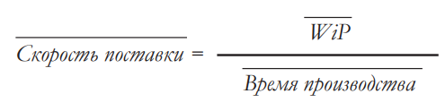
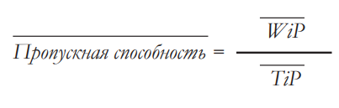
Закон Литтла
В поточной системе, не имеющей тренда (в которой все элементы выбраны или поставлены), наблюдается простая зависимость между средними значениями показателей за определенный период. Эта зависимость известна как закон Литтла:
Вместо производства для kanban используется время в процессе:

Slide 164
Кумулятивная диаграмма потока (Cumulative flow diagram)
Real backlog
Cycle time
WIP
Lead time

Slide 165
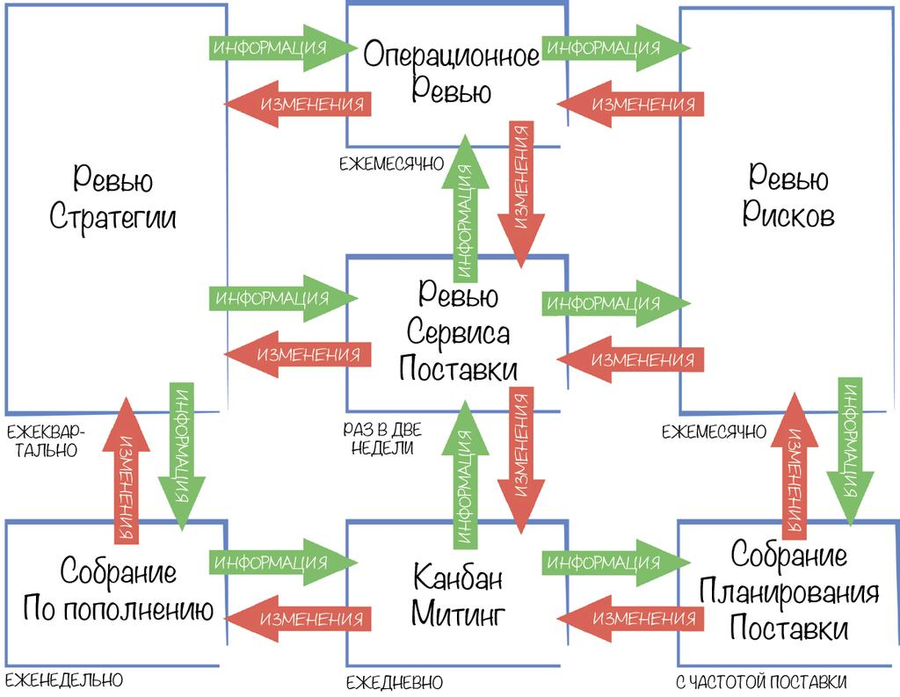
Встречи

Slide 166
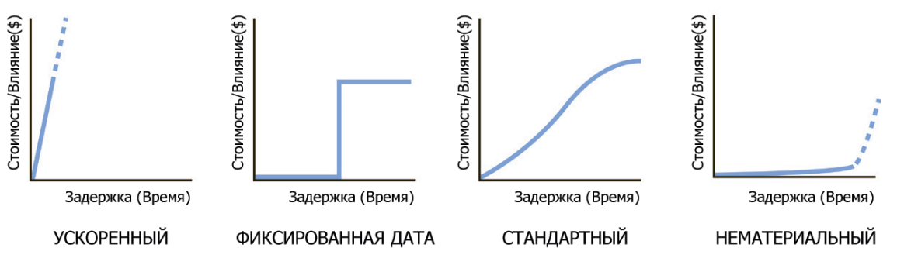
Стоимость задержки

Slide 167
Виды досок
Национальный исследовательский университет
Высшая школа экономики
Высшая школа управления проектами

Slide 168
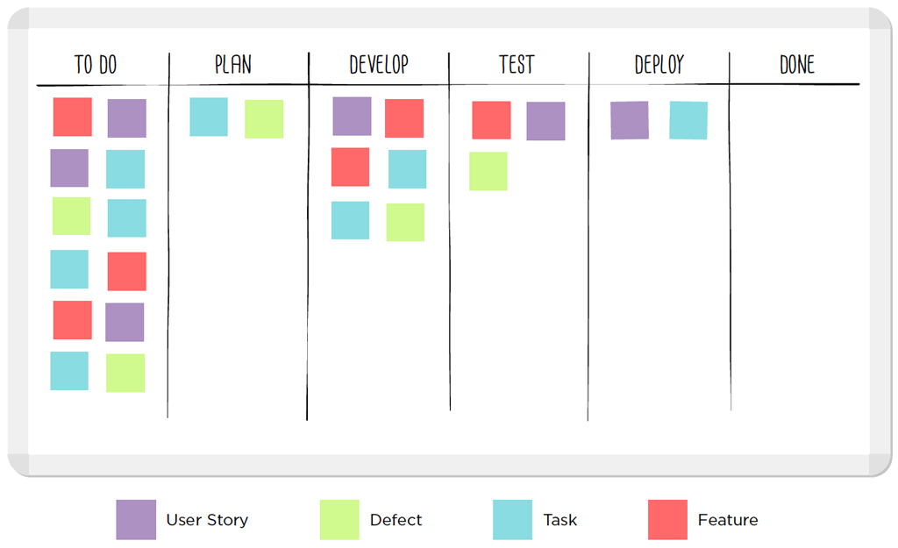
Пример визуализации

Slide 169
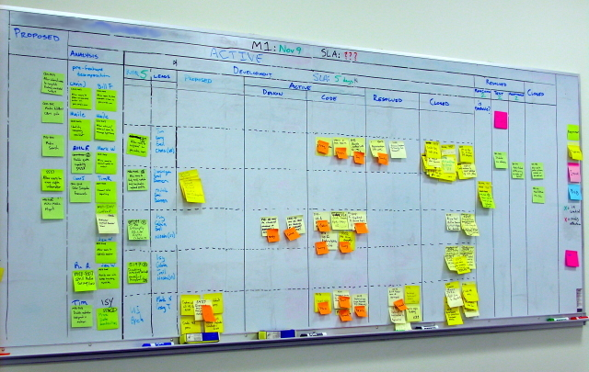
Реальная доска

Slide 170
Персональный канбан
Очередь
∞
Следующее
∞
В работе
∞
Готово
∞

Slide 171
Агрегированный персональный канбан
Член
команды
Очередь
∞
Следующее
(3 на человека)
В работе
(3 на человека)
Готово
∞
Иван
Мария
Артем
Елена

Slide 172
Командный канбан
Очередь
∞
Следующее
3
В работе
3
Готово
∞
А
Б
В

Slide 173
Командный канбан с WIP на человека
Отложено
Анализ
∞
Ожидает
Разработки
∞
Разработка
∞
Готов
Б
А
А
А
В
Б
В
Б
Резерв
В
А
4
Б
В

Slide 174
Командный канбан с развязанными каденциями и постоянным WIP
WIP 7
Готово
к поставке
∞
Очередь
Поставлено
∞
Сделаем
В работе
Б
А
В

Slide 175
Агрегированный командный канбан
Очередь
Разработка (7)
Тестирование (7)
В работе
Готово
В работе
Готово
Поставлено
Б
Г
А
Д
В
Е

Slide 176
Что еще важно знать
Национальный исследовательский университет
Высшая школа экономики
Высшая школа управления проектами

Slide 177
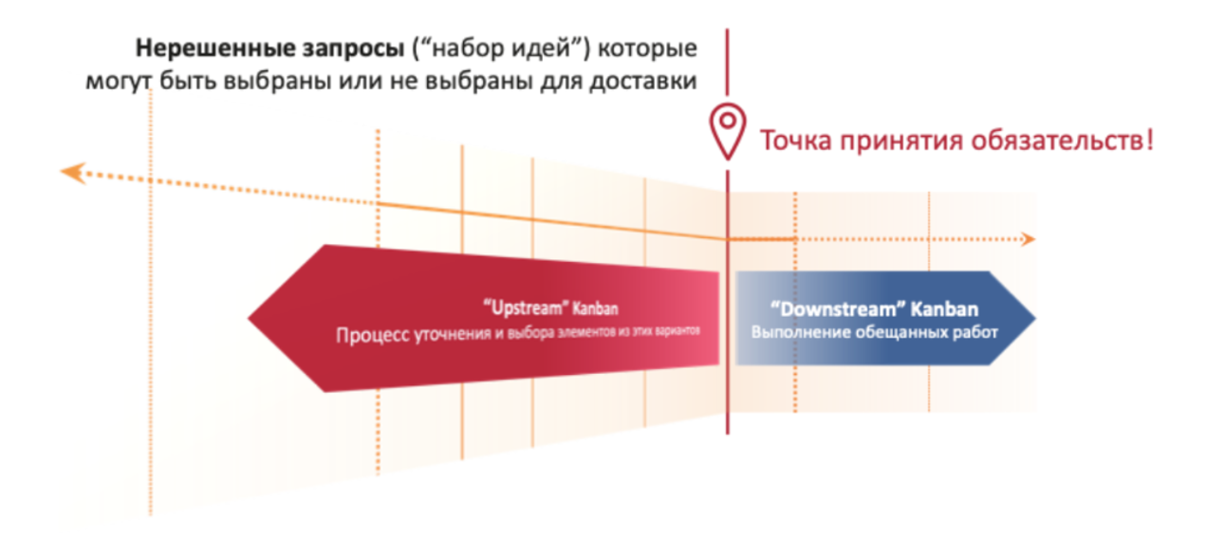
Точка принятия обязательств

Slide 178
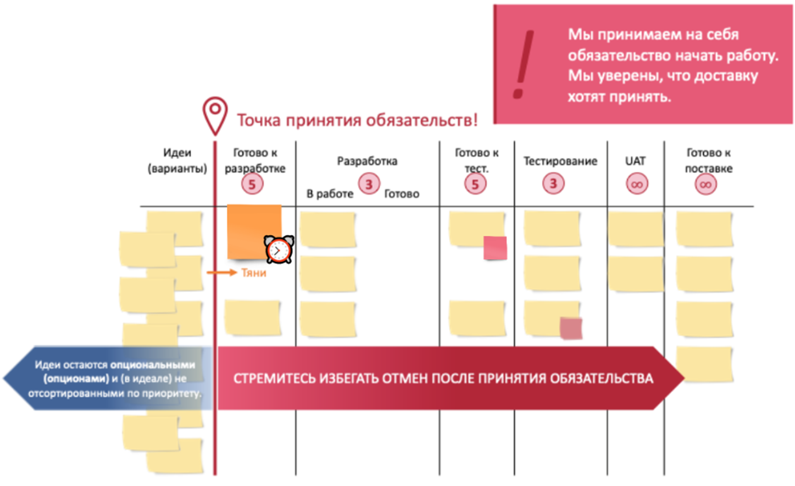
Первая точка принятия обязательств

Slide 179
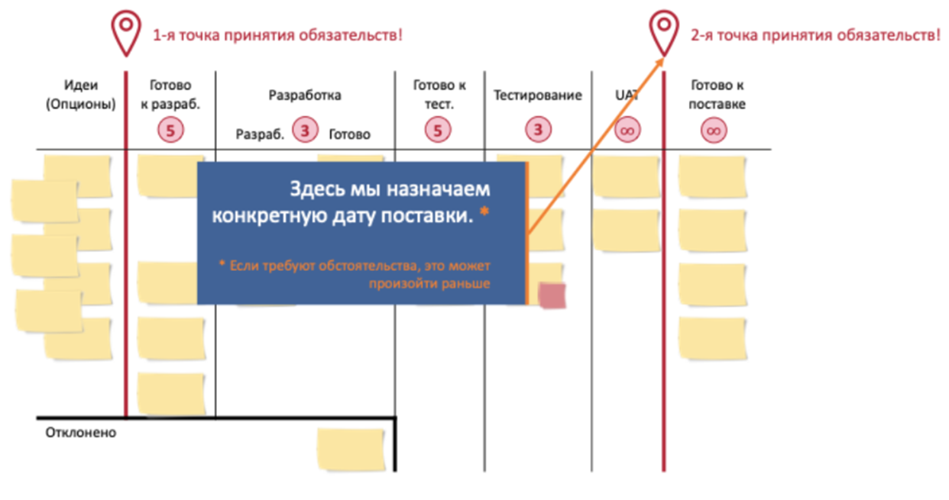
Вторая точка принятия обязательств

Slide 180
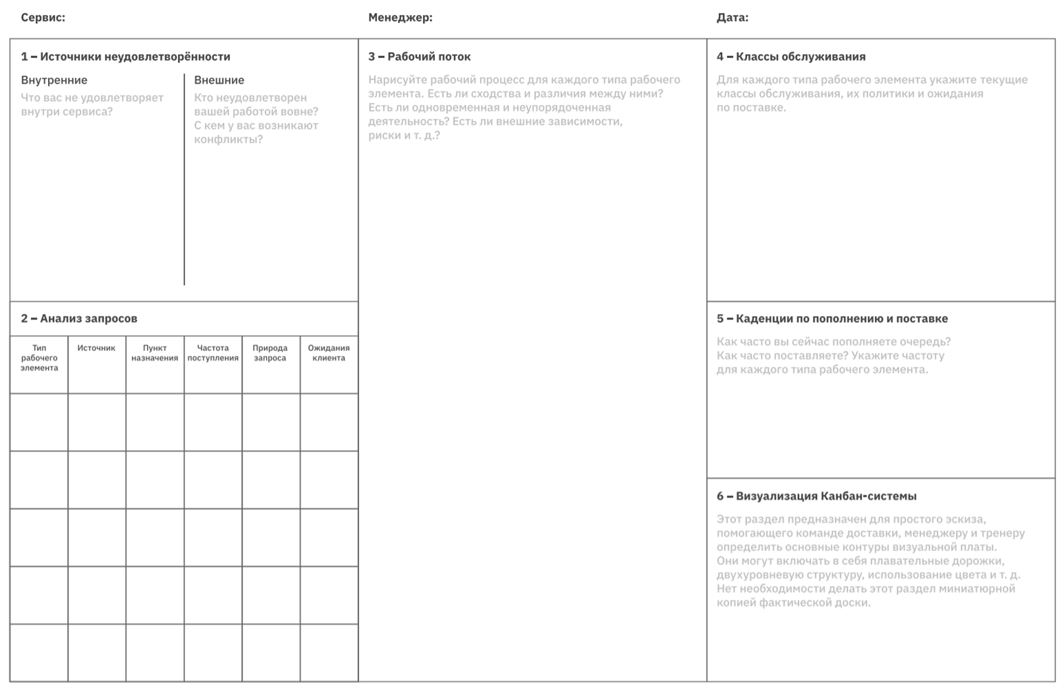
Метод STATIK (Systems Thinking Approach to Introducing Kanban)

Slide 181
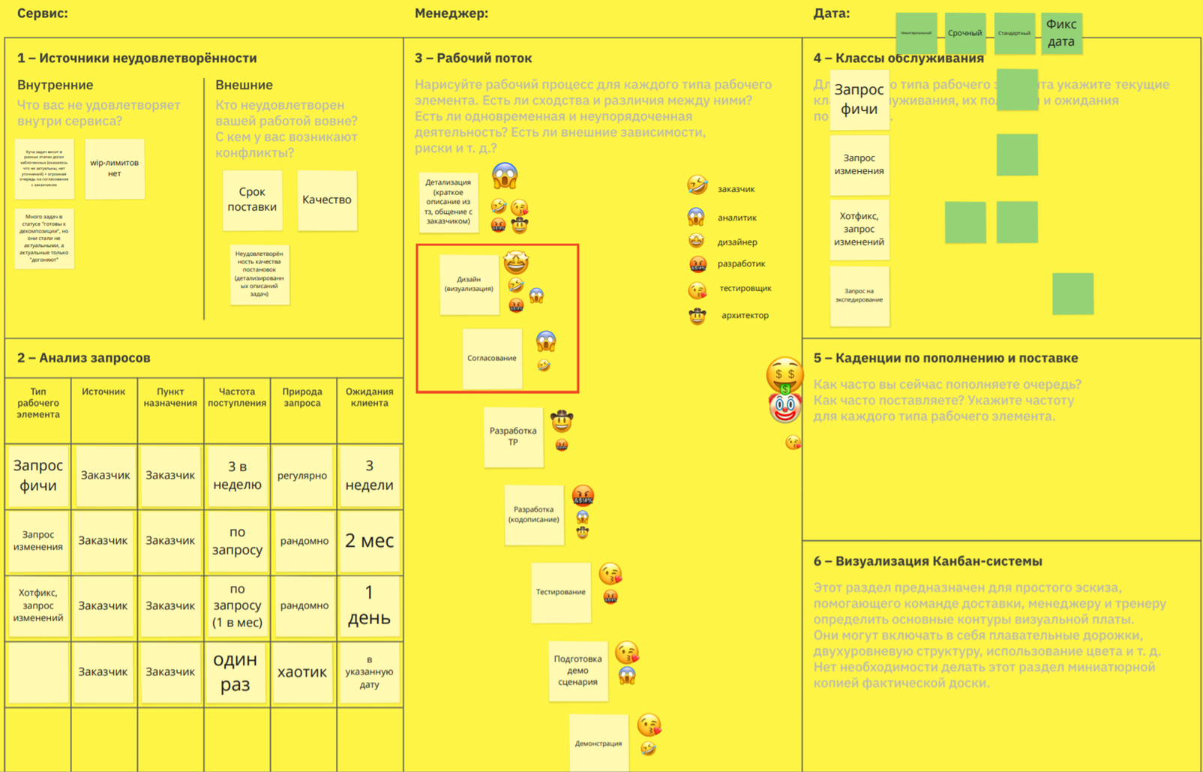

Slide 182
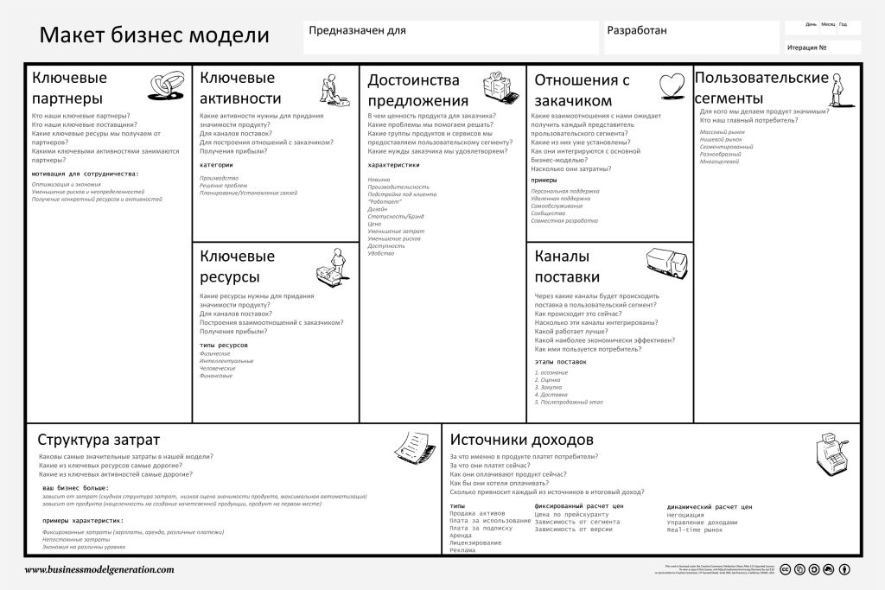
Пример визуализации для бизнеса
Модель Остервальдера

Slide 183
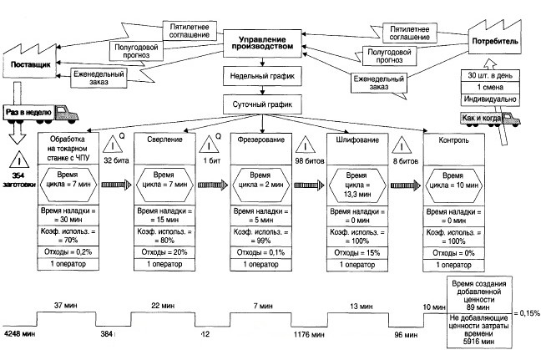
Карта потока ценности

Slide 184
Пример банки колы
 | Хранение перед обработкой | Обработка | Хранение после обработки | Скорость обработки | Общее число дней | Общие отходы
Рудник | 0 | 20 мин | 2 недели | 1000 т/ч | 14 | 0
Обогатительная фабрика | 2 недели | 30 мин | 2 недели | - | 28 | 0
Плавильная печь | 3 недели | 2 часа | 2 недели | - | 104 | 2%
Горячая прокатка | 2 недели | 1 мин | 4 недели | 5 кг/мин | 42 | 2%
Холодная прокатка | 2 недели | <1 мин | 4 недели | 1 т/мин | 42 | 2%
Изготовление банок | 2 недели | 1 мин | 4 недели | 2000 шт/мин | 42 | 14%
Разливочная фабрика | 4 дня | 1 мин | 5 недель | 1500 шт/мин | 39 | 4%
Региональный склад | 0 | 0 | 3 дня | - | 3 | 4%
Магазин | 0 | 0 | 2 дня | - | 2 | 4%
Дом | 3 дня | 5 мин | - | - | 3 | 100%
Всего | 5 месяцев | 3 часа | 6 месяцев |  | 319 дней | 36%
0.039%

Slide 185
Пример визуализации ДТР
Модель Голдрата
Низкое качество продукта
Мало новых функций
Много дефектов
Много переделок
Низкая скорость работы
Низкое качество работы
Плохие инструменты
Низкая мотивация
Низкое качество требований
Неритмичность

Slide 186
Как начать?
Начните с личных задач или задач внутри маленькой команды
Договоритесь внедрять все изменения инкрементально и эволюционно
Уважайте текущий процесс, роли и области ответственности
Пропагандируйте лидерство и ответственность на всех уровнях

Slide 187
Сравнение подходов
Национальный исследовательский университет
Высшая школа экономики
Высшая школа управления проектами

Slide 188

Общий взгляд
PMI
Scrum
Kanban
RES
Q
T
RISK
$
SCOPE
Удовлетворить стейкхолдеров
Выстроить процесс
Сформировать поток
Непрерывно совершенствовать процесс производства
Удовлетворить стейкхолдеров
Уложиться в ограничения:
Сроки
Бюджет
Скоуп
Риски
Качество
Ресурсы

Slide 189


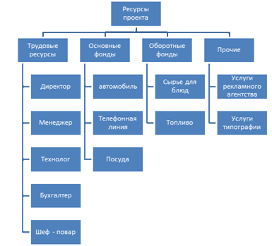
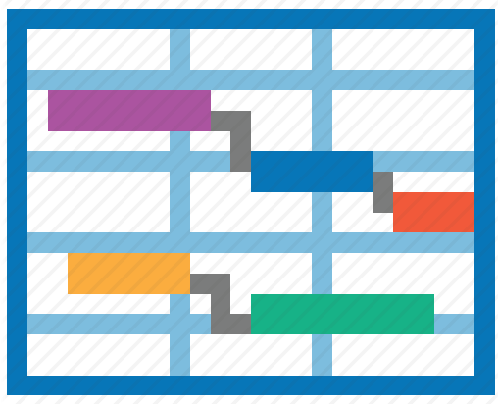
Роли
PMI
Scrum
Kanban
To Do
Doing
Done
Project manager (менеджер проекта)
Sponsor (спонсор)
Project team (команда проекта)
Product owner (владелец продукта)
Scrum master (скрам-мастер)
Project team (команда проекта) - кроссфункциональная
Project team (команда проекта) – разделение по фазам

Slide 190

Заинтересованные стороны
PMI
Scrum
Kanban
Заказчик и пользователи (хотелки)
Специально не смотрим
Power
Keep satisfied
Manage
Владелец продукта (приоритеты)
Monitor
Keep informed
Interest
Команда (способ реализации)
Реестр и матрица заинтересованных сторон:
Спонсор
Менеджер проекта
Заказчик и пользователи
Команда
Конкуренты
…

Slide 191
Содержание
PMI
Scrum
Kanban
To Do
Doing
Done
Устав проекта
Скоуп проекта
Сбор требований
Описание содержания проекта
ИСР
Видение проекта
Делают по ролям
Кто-то наполняет (неважно кто)

Slide 192
Сроки
PMI
Scrum
Kanban
To Do
Doing
Done
TTM (time to market)
LT (lead time)
CT (cycle time)
Различные способы оценки сроков
Оценка в storypoint’ах
Burndown chart

Slide 193
Стоимость
PMI
Scrum
Kanban
Специально не смотрим
Различные способы оценки стоимости
Спросить поставщиков
Резервы на риски
Себестоимость = зарплата + налоги

Slide 194
Риски
PMI
Scrum
Kanban
To Do
Doing
Done
Реестр рисков и возможностей
Идентификация рисков
Качественный анализ
Количественный анализ
Планирование реагирования
Резервы
База знаний
Специально не смотрим, но есть ретроспективы
Визуализация узких мест

Slide 195
Качество
PMI
Scrum
Kanban
7 инструментов контроля качества:
Диаграмма Ишикавы
Диаграмма разбрасывания
Диаграмма Парето
Гистограмма
Чек-лист
Контрольная карта
Блок-схема
QA и QC
Хороши ли наши практики
Проверка владельцем продукта во время демо
Ретроспективы похожи на работу с качеством
Настройка ролей, входов и выходов
Команда стремится к тотальному обеспечению качества (TQM), менеджер помогает + отдельные роли могут фокусироваться именно на проверке результатов в интересах пользователей и заказчиков
Командная ответственность + владелец продукта как адвокат пользователя
Ответственность менеджера, вовлечена вся команда (TQM). Отдельные роли могут быть сосредоточены на проверка результатов в инетерсова пользователей и заказчиков

Slide 196
Закупки
PMI
Scrum
Kanban
Планирование закупки
Осуществление закупки
Контроль закупки
Закрытие закупки
Типы контрактов
Fixed Price
T&M
CR
Нужно договориться с внешней командой договориться работать по scrum
Некоторые закупки не равны вовлечению внешней команды, а требуют долгого и тщательного планирования
Не рассматривается

Slide 197
Прогресс
PMI
Scrum
Kanban
To Do
Doing
Done
Различные способы отслеживания планов
Отчеты по запросы
Правила заполнения
Метод освоенного объема EVA
  SPI, SV, CPI, CV
TTM (time to market)
LT (lead time)
CT (cycle time)
WIP (work in progress)
Кумулятивная диаграмма потока
Burndown chart
Burnupchart
Agile EVA

Slide 198

Интеграция
PMI
Scrum
Kanban
To Do
Doing
Done
Менеджер проекта
интегратор
формирует и удерживает команду специалистов
контролирует связанность планов, их взаимное влияние и соответствие ограничениям
Команда сама организует работу в итерации согласно приоритетам владельца продукта
Владелец продукта – интегратор в рамках продукта
Тот, кто совместно с командой придумал и настроил поток задач, тот, кто обеспечивает стык с другими методами и командами, часовщик

Slide 199
Закрытие
PMI
Scrum
Kanban
To Do
Doing
Done
Результаты работы по приоритетам
Сдача-приемка
На всем протяжении проекта
Формальное завершение проекта
Высвобождение ресурсов и команды
Фиксация Lessons Learned
После каждой итерации
Демонстрация
Ретроспективы

Slide 200
Сравнение Scrum и Kanban
 | Scrum | Kanban
Описание задач | Прорабатываются заранее | Может изменяться
Длительность задач | По возможности одинаковые | Могут быть разные
Перенос задач | Задачи должны быть сделаны в рамках итерации | Выполняются столько, сколько требуется
Расписание встреч | Набор обязательных встреч | По необходимости
Ключевая метрика | Скорость выполнения задачи | Время выполнения задачи
Члены команды | Могут быть разрозненны | Сплочённый коллектив
Вид команд | Кросс-функциональные | Кросс- функциональные или профессиональные
Взятие задач в работу | Группой в начале итерации | В любой момент времени
Роли в команде | Жестко определены | Определены условно и по обстоятельствам
Ограничения | Задачи берутся в спринт, Количество не важно | Количество одновременно выполняемой работы на этапе ограничено
Этапы | Сделать, в работе, выполнено | Определяются для проекта индивидуально
Дедлайны | Соблюдаются на уровне задач в итерации | Большая ориентация на процесс

Slide 201
Для больших команд и организаций (справочно) http://www.agilescaling.org/ask-matrix.html https://scrumtrek.ru/blog/enterprise-agility/1140/ask-matrix/
Aspects / Criteria | Scrum-of-Scrums (SoS) PO meta-scrum | Large Scale Scrum (LeSS) Larman/Vodde | Scaled Agile Framework (SAFe) Leffingwell | Discipled Agile Delivery (DAD) + Agility at Scale Ambler/Lines | Spotify "model" (Tribes, Squads, Chapters & Guilds) Kniberg | DSDM Drive Strategy Deliver More | Recipes for Agile Governance (RAGE) | Nexus / Scaled Professional Scrum Scrum.org | Scrum at Scale Sutherland/Brown
Description | An important mechanism that may be enough for smaller organizations but is not a full scaling approach | Larman / Vodde model as documented in "Scaling Lean & Agile Development" | The method documented by Dean Leffingwell and Scaled Agile, Inc. | Scott Ambler model documented in the book "Disciplined Agile Delivery" | The method used at Spotify, featuring Squads, Tribes, Chapters & Guilds. | DSDM is a robust Agile project management and delivery framework that delivers the right solution at the right time | Traditional-agile hybrid of portfolio-project planning | Scum-based scaling with an "exoskeleton" called Nexus plus over 40 practices | Scrum Inc.’s modular framework for scaling Scrum
Web Link | guide.agilealliance.org/guide/scrumofscrums.html | less.works/ | scaledagileframework.com/ | disciplinedagiledelivery.com/ | scaling-agile-spotify-11.pdf | www.dsdm.org/ | www.cprime.com/tag/agile-governance | www.scrum.org/Resources/The-Nexus-Guide | www.scruminc.com/
What Team level frameworks are supported? (Scrum, Kanban, XP, etc.) | Scrum | Scrum | Scrum / Kanban / specific XP practices "mandated" | Scrum /Lean | Own method though partly Scrum-like | Own Hybrid Agile Scrum method | Scrum /Lean | Scrum | Scrum
Software centric - how often used outside of SW or IT? | Could use anywhere you use Scrum | Focused on Software or SW/HW | Focused on Software or SW/HW | Has been used outside of IT | Spotify only | Has been used outside of IT | Focused on Software | Could use anywhere you use Scrum | Could use anywhere you use Scrum
Big Positives / Key Differentiatiators | simple, standard Scrum focus on dependencies & resolutions | Good PO scaling; strong principle alignment, Non-prescriptive - gives "suggestions" | The "big picture" and completeness; getting Agile "in the door" at large corporations; actively evolving. | Lots of content; strong in areas such as architecture, design and dev ops; incorporates many good models. | very agile, entrepreneurial, distributed teams, low overhead | Very established following in the UK | Fluid and adaptive | Authored by Ken Schwaber | Lightweight authored by Jeff Sutherland
Key Risks / Concerns | limited scaling, limited documentation, not clearly defined Not likely "sufficient" for large scale; some differences in implementation | A more "radically agile" approach that may be a hard sell in larger traditional orgs with many layers and specializations. | Little info on "how", most need certified SPCs to implement properly; Seen as prescriptive; not "agile enough" in its structures; "quick start and leave" issues some places | vague in some areas about the "how"; can come across as a bit disjointed. Not prescriptive in lifecycle. | very limited detail about the "how", Not really a framework; may only fit certain cultures | Heavy process overhead. | New approach that is growing and adapting. | New approach that is growing and adapting. Some of the parts are "secret" unless you go to the class. | New approach that is growing and adapting.
Training / Resource availability | None known; roll your own | Training and coaching network available | Yes, multi-level training & Certifications | Yes, multi-level Certifications | None known; roll your own | Yes, multi-level Certifications | None known read and imlement yoursef for your need. | Scaled Professional Scrum training & certification is available | Courses are offered

Slide 202
Тема 6. Приоритеты и оценки задач и проектов; метрики процесса и продукта в гибком подходе
Национальный исследовательский университет
Высшая школа экономики
Высшая школа управления проектами

Slide 203
Приоритеты
Национальный исследовательский университет
Высшая школа экономики
Высшая школа управления проектами

Slide 204
Метод MoSCoW
M – must – самый высокий приоритет, без которого продукт не будет сдан, проект не будет выполнен
S – should – важные требования, не имеющие решающего значения, но обязательные к исполнению
C – could – желательно сделать
W – would – наименее критичные требования

Slide 205
По стоимости и времени
$
$
t
t
$
$
t
t

Slide 206
Метод футболки приоритет = ценность - затраты
 | Очень большие затраты (7) | Большие затраты (6) | Средние затраты (1) | Малые затраты (0)
Ценность очень большая (7) | 0 | 1 | 6 | 7
Ценность большая (6) | -1 | 0 | 5 | 6
Ценность средняя (1) | -6 | -5 | 0 | 1
Ценность малая (0) | -7 | -6 | -1 | 0

Slide 207
Weighted Shortest Job First. Сначала наивесомейшая кратчайшая работа
WSJF = ценность/затраты.
Название | Ценность, $ | Затраты, ч | WSJF | Номер в очереди
Задача 1 | 10000 | 160 | 63 | 10
Задача 2 | 20000 | 150 | 133 | 5
Задача 3 | 40000 | 300 | 133 | 4
Задача 4 | 50000 | 400 | 125 | 6
Задача 5 | 25000 | 70 | 357 | 1
Задача 6 | 1000 | 10 | 100 | 9
Задача 7 | 5000 | 20 | 250 | 2
Задача 8 | 100000 | 850 | 118 | 7
Задача 9 | 15000 | 150 | 100 | 8
Задача 10 | 35000 | 200 | 175 | 3

Slide 208
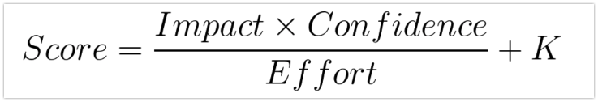
GIST + ICE https://habr.com/ru/company/yandex/blog/434784/
Goals — цели организации/подразделения. Могут быть сформулированы в формате OKR.
Ideas — бесконечно пополняемый банк идей. Это предположения, как продвинуться к целям.
Step-projects — проекты для развития идей.
Tasks — детализация на уровне задач в трекере.
Impact — сколько бизнесу принесет эта фича.
Effort — затраты в человеконеделях.
Confidence — сколько подтверждений этой идее мы накопили.
K* — некоторые проекты мы делаем не из прямых бизнес-соображений, а, например, чтобы избежать репутационных издержек или если эти работы еще не согласованы с целями компании.

Slide 209
Метод КАНО
Удовлетворенность клиента
Основные (желаемые) факторы
Волнующие
(воздействующие) факторы
Достаточное выполнение
Невыполнение
Базовые (ожидаемые) факторы
Разочарованность клиента

Slide 210




Метод КАНО
(пульт от телевизора, как пример)
То, что должно быть:
Переключатель каналов (цифры)
Pre-Che (предыдущий канал)
Переключатель каналов +1
Выключение ТВ
Выбор источников трансляции
Управление меню
Выключение звука
Громче/тише
То, что привлекает:
Sleep
P-mode
P-size
Стоп-кадр
Эффекты изображения
Вход в меню
Выход из меню
Список каналов
То, вызывает вау-эффект:
Стиль ipod classic
Сенсорный экран
Возможность голосовать

Slide 211
Storymapping
Формирование карт пользовательских историй на примере почтового менеджера
Работа с письмами
Работа с календарем
Почтовый менеджер
Посмотреть календарь
Создать встречу
Удалить письмо
Обновить встречу
Прочитать письмо
Создать письмо
Отправить письмо
Найти письмо
Поиск по ключевому слову
Отправить простое письмо
Поиск по нескольким полям
Отправить письмо с вложением
Поиск по одному полю
Отправить форматированное письмо

Slide 212
Оценки
Национальный исследовательский университет
Высшая школа экономики
Высшая школа управления проектами

Slide 213
Что такое хорошая оценка? Хорошая оценка – это такая оценка, точность которой +-10%
Capers Jones

Slide 214
Хорошая оценка – это такая оценка, которая находится внутри +-25% реального срока в 75% случаев.
SEMM

Slide 215

Типичная ситуация
Шеф:
Данный модуль должнен быть сделан через три месяца, к первому сентября, вот список функций. Через сколько времени модуль будет готов?
Работник:
Если у меня не будет проблем с разработкой, пауз и других непредвиденных обстоятельств, то я смогу его закончить через 6 месяцев
Шеф:
Но нам нужен этот модуль к первому сентября
Работник:
Ok…

Slide 216
Что на самом деле
Цель – выпустить версию к 1 сентября
Оценки смешиваются с целями: «сделать через 3 месяца»

Slide 217
Что в итоге?
С большой долей вероятности модуль не будет сделан к сроку, как бы ни старались, просто физически не хватит времени, даже если работать круглосуточно
Как следствие – недовольный шеф
Если вдруг проявили героизм и сделали, то героем никто никого считать не будет

Slide 218
Что делать?
Спросить шефа о том, почему так критично 3 месяца (может быть, будет выставка и нужно демо)
По возможности адекватно оценить каждую функцию отдельно, выстроить их по приоритетам и выбрать те, которые нужны в первую очередь
Не бояться шефа и не подгонять свои оценки под его цели, иначе будет еще хуже

Slide 219
На что обращать внимание
Оценки – это не точные вычисления сроков, трудоемкости, объемов работ, а именно оценки. Это приблизительные значения, которые могут находиться в довольно широком диапазоне
Вычисления могут дать более точные значения, но они так же могут не учитывать множество факторов и аналогично определяются в диапазоне

Slide 220
Оценки нулевого порядка (zero order или raw estimations)
Иногда нет возможности уделить оценке хотя бы полчаса, например, в случае, если кто-то спрашивает о том, стоит ли вообще браться за некий проект и сколько это может теоретически занять
В этом случае используются raw estimations, которые могут дать представление только о порядке величины трудоемкости (неделя, две, месяц, полгода…)

Slide 221
Что влияет на оценку любого проекта?
Команда не готова приступить к работе вовремя
Новые требования добавляются в проект, предыдущие требования устаревают.
Команда отвлекается на задачи в других проектах
У команды меньше опыта, чем планировалось
Поощряются «добровольные» овертаймы

Slide 222
Проблемы традиционных оценок
Политические требования внутри компании
«Торги» за выгодные оценки
Оценками занимаются некомпетентные специалисты
Конус неопределенности игнорируется
Никому не нравится оценивать заново!

Slide 223
Для того, чтобы сделать оценку, нужны метрики, а не догадки. Но обычно метрик у нас нет.

Slide 224
Почему мы совершаем ошибки?
Потому что нам важно сохранять оптимизм. Как минимум, чтобы убеждать окружающих в правильности своей оценки:)
Часто нам хочется сделать приятно нашему клиенту или руководителю оптимистичной оценкой.
Никому не нравится думать о гадких вещах, вроде локализации или инфраструктуры.

Slide 225
Помните о конусе неопределенности
4 х
2 х
1,5 х
1,25 х
1,0 х
0,8 х
0,67 х
Завершение детального проектировнаия
Готовый продукт
Завершение проектирования
0,5 х
Завершение требований
0,25 х
Согласование
Исходная концепция

Slide 226
Не секрет, что продуктивность лучших команд может быть от 10 до 25 раз лучше, чем продуктивность хороших команд.

Slide 227
Неопытная команда, лишенная менторства, отсутствие согласованных рабочих практик прозрачного процесса менеджмента изменений могут привести ваш проект к быстрой и болезненной смерти. Или, напротив, к длительному разложению.

Slide 228
Недостаток вовлеченности конечных пользователей, заказчиков и заинтересованных в проекте лиц, – и вы можете обнаружить, что никто, кроме вас не считает проект завершенным.

Slide 229
Порочный процесс оценки
Задачи, которые не попали в оценку, но все равно существуют в проекте
Важные фоновые задачи игнорируются: настройка инфраструктуры, как самый частый пример
Учитывается только время на непосредственное выполнение задач, но не на коммуникацию и обсуждения

Slide 230
Вы слышали эти слова?
«Мы будем более эффективны и продуктивны, чем предыдущая проектная команда!»
«Много вещей пошло наперекосяк на нашем последнем проекте. Впредь это не повторится.»
«Команда, работавшая на последнем проекте – просто идиоты. Мы гораздо умнее.»

Slide 231
Как не перепутать оценку и планирование?
Оценка должна быть непредвзятой и аналитической
Планирование – это агрессивный целеориентированный процесс
Планы часто выдаются за оценки
И даже хуже – часто планы конвертируются в расписание проекта

Slide 232
Тест по оценке
Площадь Якутии
Год рождения Александра Македонского
Кассовые сборы “Крестного отца”
Мощность всех АЭС России
Объем озера “Байкал”
Вес самого тяжелого кота
Георграфическая широта Омска
Наибольшая глубина Черного Моря
Вес самого легкого автомобиля
Минимальное расстояние от Земли до Марса

Slide 233
Тест по оценке
Площадь Якутии
Год рождения Александра Македонского
Кассовые сборы “Крестного отца”
Мощность всех АЭС России
Объем озера “Байкал”
Вес самого тяжелого кота
Георграфическая широта Омска
Наибольшая глубина Черного Моря
Вес самого легкого автомобиля
Минимальное расстояние от Земли до Марса
3 083 523 км²
356 год до н.э.
$243 798 921
23 643 МВт
23 615,39 км³
21 кг
54º 59’ 00’’ с.ш.
2 212 м
9,5 кг
55,76 млн км

Slide 234
Результаты

Slide 235
Если мы говорим о вероятности завершения проекта
Точечная оценка
“Будет готово 1 сентября”
“Будет примерно к 1 сентября”
Это цель,
а не оценка
100%
Не корректно
Вероятность
Вероятность
0%
01.09
01.09
“Будет примерно к 1 сентября,
или позже”
“Вероятность завершения проекта к 1 сентября составляет 50%”
Корректно,
менее наглядно
100%
Корректно,
более наглядно
Вероятность
0%
01.09
01.09

Slide 236
Недооценка и переоценка
Ошибки планирования, срывы сроков, зона “невозможности”
Закон Паркинсона о работе, занимающей все отведенной под нее время
Недооценка
Переоценка

Slide 237
Принципы оценок в agile проектах
Относительные оценки
Коллективные оценки и обсуждение, planning poker
Частые переоценки (помним о конусе неопределенности)
Оценки отдельных небольших задач, а не проекта, спринта или большой пользовательской истории в целом

Slide 238
Подсчет, вычисление, экспертная оценка
Те самые задачи про то, сколько шариков от пинг-понга нужно, чтобы заполнить автобус, или за какую сумму денег можно взяться перемыть все окна в небоскребах города…

Slide 239
Калибровка
Если есть возможность отслеживаем, сколько времени мы реально потратили на ту или иную задачу, и корректируем себя
Сравниваем с историческими данными
Сравниваем со средними данными по отрасли

Slide 240
Оценка по аналогии
Если подобный проект уже когда-либо был реализован, то можно посмотреть на WBD и бэклоги для него, вычленить характерные части и использовать в новых оценках

Slide 241
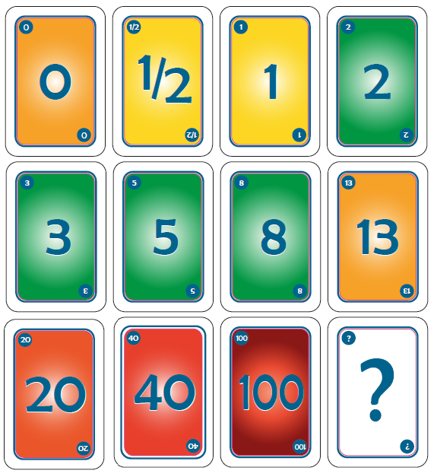
Planning poker

Slide 242
Прямые оценки
Национальный исследовательский университет
Высшая школа экономики
Высшая школа управления проектами

Slide 243
Оценка через WBD
Единая оценка
Оценка через WBD
По моим оценкам проект займет 22 недели
Реально заняло 29 недель
Погрешность оценки всего 24%
№ | Оценка | Факт | Δ | δ
1 | 1.50 | 3.00 | -1.50 | 50%
2 | 4.50 | 2.50 | 2.00 | 80%
3 | 3.00 | 1.50 | 1.50 | 100%
4 | 1.00 | 2.50 | -1.50 | 60%
5 | 4.00 | 4.50 | -0.50 | 11%
6 | 6.00 | 4.50 | 1.50 | 33%
7 | 2.00 | 3.00 | -1.00 | 33%
8 | 1.00 | 1.50 | -0.50 | 33%
9 | 3.00 | 2.50 | 0.50 | 20%
10 | 1.50 | 3.50 | -2.00 | 57%
Итого | 27.50 | 29.00 | -1.50
Ср. |  |  | -5% | 48%

Slide 244
Триангуляция (PERT)
№ | Лучший случай | Наиболее вероятный случай | Худший случай | Ожидаемый случай | Факт | MRE | Попали в диапазон
1 | 1.60 | 2.00 | 3.00 | 2.10 | 3.00 | 30% | Да
2 | 1.80 | 2.50 | 4.00 | 2.63 | 2.50 | 5% | Да
3 | 2.00 | 3.00 | 4.20 | 3.03 | 1.50 | 102% | Нет
4 | 0.80 | 1.20 | 1.60 | 1.20 | 2.50 | 52% | Нет
5 | 3.80 | 4.50 | 5.20 | 4.50 | 4.50 | 0% | Да
6 | 3.80 | 5.00 | 6.00 | 4.97 | 4.50 | 10% | Да
7 | 2.20 | 2.40 | 3.40 | 2.53 | 3.00 | 16% | Нет
8 | 0.80 | 1.20 | 2.20 | 1.30 | 1.50 | 13% | Да
9 | 1.60 | 2.50 | 3.00 | 2.43 | 2.50 | 3% | Да
10 | 1.60 | 4.00 | 6.00 | 3.93 | 3.50 | 12% | Да
Итого | 20.00 | 28.30 | 38.60 | 28.63 | 29.00 |  | 70% Да
Среднее |  |  |  | δ = 2,5% |  | 24%
Оценка по PERT: (Лучший+4*Вероятный+Худший)/6 = Ожидаемый

Slide 245
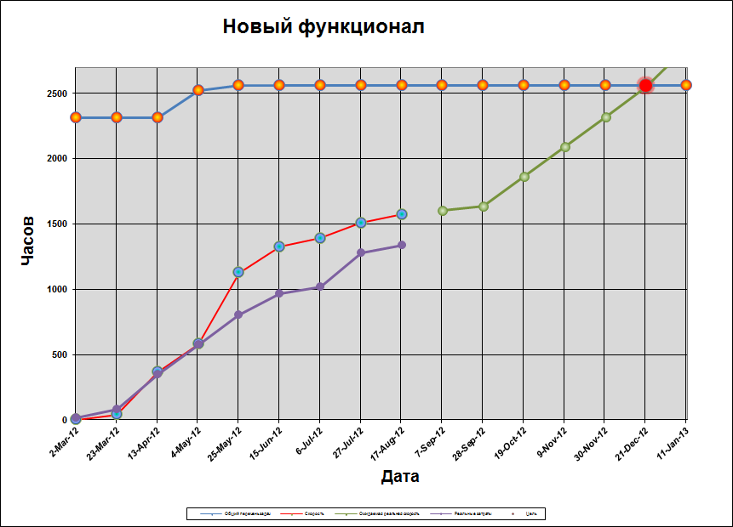
Метод освоенного объема в гибких методологиях (Agile EVM)

Slide 246
Метрики

Slide 247
Нельзя улучшить то, что нельзя измерить
Зачем нужны метрики?
Быстро провалиться и не потерять деньги – это важно в инновационных проектах, где нужно проверить бищнес-гипотезу
Идентифицировать риски на ранней стадии проекта
Чтобы хорошо спланировать ваш проект и не оказаться на бирже труда:)

Slide 248
Пример измерений
Lead time – время между тем, когда задача была поставлена и тем, когда клиент увидел ее в конечном продукте
Cycle time – время между тем, когда была начата работа над задачей и тем, когда клиент увидел ее в конечном продукте.
Постановка задачи
Определение приоритета
Начало работы
Завершение работы
Время реакции
Время в очереди
Время работы
Общее время

Slide 249
При работе над улучшением lead time и cycle time, важно не подорвать уровень качества в проекте. Не забывайте отслеживать метрики качества, индивидуальные для вашего проекта.

Slide 250
Стремитесь быть предсказуемым и скучным:)
Для этого вам понадобиться отслеживать скорость команды.
А еще полезно отслеживать:
блокеры, преодоленные в течение итерации;
блокеры, перенесенные на следующую итерацию;
пользовательские истории, реализованные за итерацию;
пользовательские истории, вынесенные за пределы итерации;
дефекты продукта, вынесенные за пределы итерации

Slide 251
Как начать работать с метриками?
Обязательно вовлеките команду и утвердите все ключевые метрики вместе
Помните, что метрики собираются не ради коллекции, а ради улучшения вашего процесса
Никогда не используйте метрики в качестве орудия «линчевания» команды за плохую работу
Создайте ваш собственный дашборд метрик, который станет показателем здоровья проекта

Slide 252
Тема 7. Гибкие команды. Управление людьми
Национальный исследовательский университет
Высшая школа экономики
Высшая школа управления проектами

Slide 253
Принципы TQM
Установите постоянство цели
Примите новую философию качества
Покончите с зависимостью от массового контроля
Покончите с практикой закупок по самой низкой цене
Улучшайте каждый процесс
Введите в практику современные подходы
Учредите «лидерство»
Изгоняйте страхи
Разрушайте барьеры между подразделениями
Откажитесь от использования пустых лозунгов
Устраните произвольно установленные задания и количественные нормы
Дайте работникам возможность гордиться своим трудом
Поощряйте стремление к образованию и совершенствованию
Вовлекайте всех сотрудников в преобразование организации
Notes:
Постоянство цели — поставьте перед собой цель непрерывного улучшения продукции и услуг и будьте неизменно твердыми и постоянными в ее достижении.
Новая философия — примите новую философию: радикально переосмыслите свои взгляды на суть менеджмента и роль менеджера в современном мире. Мы вступили в новую экономическую эру, и в этом огромная заслуга Японии.
Покончите с зависимостью от массового контроля — уничтожьте потребность в массовых проверках и инспекции как способе достижения высокого качества.
Покончите с практикой закупок по самой низкой цене — откажитесь от оценки и выбора поставщиков, принимая во внимание только цены на их продукцию.
Улучшайте каждый процесс в целях достижения более высокого качества, повышения производительности и уменьшения затрат.
Введите в практику современные подходы к подготовке и переподготовке кадров.
Учредите «лидерство» — усвойте и введите в практику систему «лидерства» как метод работы, имеющий целью помочь работникам выполнять работу наилучшим образом.
Изгоняйте страхи — поощряйте эффективные двусторонние связи, используйте другие средства для искоренения страха, опасений и враждебности внутри организации.
Разрушайте барьеры между подразделениями, службами, отделами.
Откажитесь от использования плакатов, лозунгов, призывов к работникам, так как подавляющее большинство проблем возникает в системе и не во власти работников что-то в ней изменить.
Устраните произвольно установленные задания и количественные нормы— откажитесь от рабочих инструкций и стандартов, устанавливающих производственные нормы, квоты для работников и задания для руководителей.
Дайте работникам возможность гордиться своим трудом — устраните барьеры, которые лишают их возможности гордиться своим трудом.
Поощряйте стремление к образованию и совершенствованию — учредите программу образования для сотрудников и всемерно поддерживайте стремление к самосовершенствованию.
Необходима приверженность делу повышения качества и действенность высшего руководства — ясно определите непоколебимую приверженность топ-менеджмента организации постоянному улучшению качества и производительности.

Slide 254
Гибкие команды
Многофункциональные
Самоорганизующиеся
Практикуют коллективное владение продуктом
Ориентированы на обучение

Slide 255
Подбор людей в команду
Ищите универсалов (T-shaped person)
Людей, не боящихся неопределенности
Командных игроков, умеющих подавлять свое эго

Slide 256
Ложные цели управления людьми
Автоматизация всех процессов
Полная загрузка всех сотрудников в течение всего времени
Получение максимального числа человеко-часов
Стандартизация процедур

Slide 257
Некоторые принципы управления гибкой командой
Сверхурочные не существуют
Позвольте людям качественно выполнять свою работу
Закон Паркинсона не работает

Slide 258
Еще про заблуждения
Существует еще не изученный трюк, который поднимет производительность до небес
Другие руководители умудряются получить прирост производительности в сто, двести и более процентов
Технологии развиваются с такой скоростью, что невозможно за всем успевать
Из-за отставания следует удвоить производительность
Все уже автоматизировано; Не пора ли нам автоматизировать разработчиков?
Люди будут лучше работать, если на них как следует надавить

Slide 259
Создайте комфортные условия
Создайте условия для общения команды
Позвольте команде организовать свои рабочие места
Устраните шум (включая телефонные звонки)
Пусть будет помещение с окнами

Slide 260
Тема 8. Как начать применять гибкие практики на уровне организации
Национальный исследовательский университет
Высшая школа экономики
Высшая школа управления проектами

Slide 261
Готовность меняться – это огромная сила. Даже если это значит, что часть в компании будет пребывать в полном смятении какое-то время.
Джек Уэлч

Slide 262
Почему переход к гибким методологиям сложен?
Успешные изменения не могут быть произойти только снизу вверх или только сверху вниз
Конечный результат сложно предсказать
Гибкие методологии первазивны и всепроникающи. Остаться в стороне сложно и не всем это по душе
Изменения происходит гораздо быстрее, чем когда-либо раньше
Лучшие практики опасны

Slide 263
Почему же переход стоит сил?
Лучшая продуктивность и меньшие затраты
Улучшенная вовлеченность сотрудников и удовлетворение работой
Продукт попадает на рынок быстрее
Качество улучшается
Улучшается удовлетворенность спонсоров и заинтересованных в проекте лиц
То, что мы делали до этого уже не работает:)

Slide 264
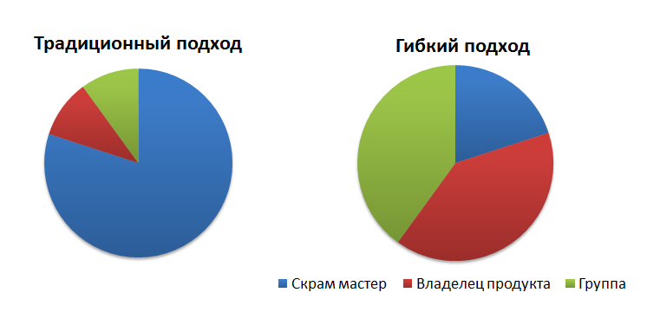
Доля принимамых решений
Gustavsson, T., 2011. Agil projektledning. First edition. Stockholm, Sweden: Sanoma Utbildning AB.
Notes:
Кроме того меняется структура принимаемых решений. Если раньше руководитель проекта являлся некоторым посредником между заказчиком и командой и находился между ними, как между молотом и наковальней. Теперь же скрам-мастер помогает работать команде и синхронизиует заказчика и исполнителей. В этом случае доля решений, принимаемых непосредственно исполнителями и заказчком существенно возрастает, и за счет этого так же повышается вовлеченность (было 80% ПМ и по 10% на исполнителей и заказчиков, стало 20% сраммастер и по 40% на исполнителей и заказчиков).

Slide 265
Что нужно для старта. Модель Adapt
Awareness – осознание и информированность о том, что текущий процесс не приносит хороших результатов
Desire – желание применять гибкие методологии как метод решить существующие проблемы
Ability – возможность преуспеть в реализации новых подходов
Promotion – продвижение идей гибкого подхода внутри компании, чтобы видеть успехи и перенимать опыт
Transfer – соучастие во внедрении agile повсеместно в компании

Slide 266
Что мешает информированности?
Отсутствие «большой картины» или невозможность ее увидеть
Отказ видеть то, что находится прямо перед собой
Смешение понятий «движение» и «прогресс»
Влияние собственной пропаганды «У нас все отлично!»

Slide 267
Как развить информированность?
Не стесняйтесь говорить о существовании проблемы
Используйте метрики
Привносите в процесс новый опыт и новых людей
Запустите пилотный проект
Сфокусируйтесь на самый важных причинах изменений

Slide 268
Как усилить желание изменений?
Информируйте окружающих о том, что есть лучший процесс и способ вести проекты:)
Создайте ощущение срочности
Работайте с теми, кто уже готов к изменениям
Уговорите команду провести agile тест драйв
Работайте со страхами
Не дискредитируйте прошлое

Slide 269
Как усилить вашу возможность преуспеть?
Консультируйте и проводите тренинги
Назначайте ответственных
Делитесь информацией
Ставьте разумные цели
И сделайте это в конце концов!

Slide 270
Экспериментируйте, будьте терпеливы и готовы совершать ошибки.
Грин и Фрай

Slide 271
Источники организационной гравитации
HR
Администрация
Маркетинг
Финансы

Slide 272
Почему стоит начать с малого?
Начать внедрение с маленькой команды гораздо не так дорого
При правильном подходе ранний успех практически гарантирован
Начиная с малого, у вас есть право на ошибки и много вторых шансов
Начинать с малого – это куда меньший стресс
Для такого старта вам не нужна полная реорганизация

Slide 273
Почему стоит начать сразу всем?
Всеобщее решение о переходе к гибким методологиям существенно уменьшает сопротивление
У вас не будут возникать проблемы на фоне того, что agile команды и команды, работающие по классическим подходам, плохо стыкуются
Всеобщий переход закончится куда быстрее, чем постепенное переползание

Slide 274
Как начинать всем вместе?
Бэклог улучшений на уровне компании
Создание сообщества, ответственного за успех перехода
Созданий локальных групп по улучшению процессов
Выбор пилотного проекта

Slide 275
4 атрибута успешного пилотного проекта
Срок – медиана среднего проекта в вашей организации
Размер – проект может сделать одна команда, без массового привлечения других команд
Важность – выберите важный проект. Простой и низкоприоритетный проект не даст команде нужной мотивации и неубедителен для окружающих
Вовлеченность спонсора проекта

Slide 276
Подбор идеальной команды для «пилота»
В вашем проекте важно найти правильную комбинацию следующих людей:
Евангелисты agile – включайте в ваш проект как можно людей, которые готовы помогать словом и делом
Усердные оптимисты – признают необходимость изменений, но не так много знают об agile, чтобы пропагандировать его
Справедливые скептики – вам не нужен саботер, но включение в команду уважаемого и адекватного скептика может быть очень полезно. При успехе он станет вашим самым сильным евангелистом.

Slide 277
Тема 9. Целеполагание
Национальный исследовательский университет
Высшая школа экономики
Высшая школа управления проектами

Slide 278
Почему это сложно?
Потребитель не знает, что он хочет – цели могут быть не определены
Требования могут поменяться в любой момент - цели могут поменяться
У исполнителей нет понимания того, что они делают - цели могут быть плохо донесены до команды
С расписанием может произойти все, что угодно
С командой тоже
Да и с продуктом
Лучшее враг хорошего
Каждой практике должно быть свое место и время
И, вообще, все труднопредсказуемо

Slide 279
Какие проблемы актуальны?
Непонимание общих целей ограничивается команды в возможностях реализации собственного потенциала. Это делает их просто исполнителями
Разобщенность целей приводит рассинхронизации работы подразделений или даже к внутрикорпоративной «войне». Левая рука не ведает, что творит правая.
Разные трактовки результата приводят к непониманию между отделами. Одни думают, что успех — это когда подписали договор с партнером. Другие, что это существенный рост заказов от нового партнерства.
Непрозрачность вызывает беспокойство у команд, стейкхолдеров, акционеров.

Slide 280
Зачем нужно?
Фокусировка и синхронизация внутри команд
Движение команды в нужном для компании направлении
Возможность объективной оценки результата
Прозрачность для стейкхолдеров

Slide 281
Из чего состоит и как устроена цель в формате OKR?
OKR = Objectives & Key Results
O — objective, цель. Формулировка цели. Пример: «Запустить новую версию продукта»
KR — key results, ключевые результаты, критерии достижения. Мы договариваемся, что считается достижением цели. Обычно ключевых результатов несколько штук.

Slide 282
Вопрос
Запустить третью версию продукта
Получить 1000 новых регистраций
Получить 15 публикаций о продукте в медиа
Достичь конверсии более 30%
Что здесь O, что KR?

Slide 283
Ответ
O: Запустить третью версию продукта
KR1: Получить 1000 новых регистраций
KR2: Получить 15 публикаций о продукте в медиа
KR3: Достичь конверсии более 30%

Slide 284
Свойства OKR
Цели/Objective часто максимально амбициозные и труднодостижимые. Для таких выполнение KR на 80% - уже успех
Бывает цель «просто сделать». Ее KR надо выполнить на 100%. Ребрендинг или сделан в нужную дату или не сделан. Дом построен или нет.
1-3 цели на команду, 2-5 ключевых результатов для каждой цели. Если больше, то это уже потеря фокуса.
Публичность – все сотрудники видят цели всех и каждого на каждом уровне. Это необходимо для поиска точек соприкосновения.
Вертикальная связность целей – фокусировка команды на действительно важных вещах. Формирование связанного дерева целей.
Измеримость результатов. В абсолютных (числа) или относительных (проценты) значениях.
Достижение OKR и премирование – не связанные вещи.

Slide 285
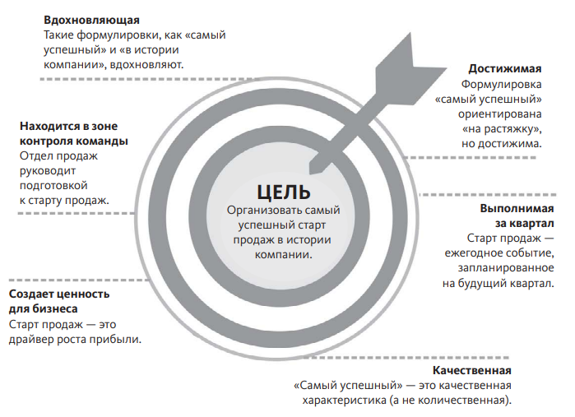
Пример цели
Уточняющие вопросы
Позитивная лексика
Простота
Начало с глагола

Slide 286
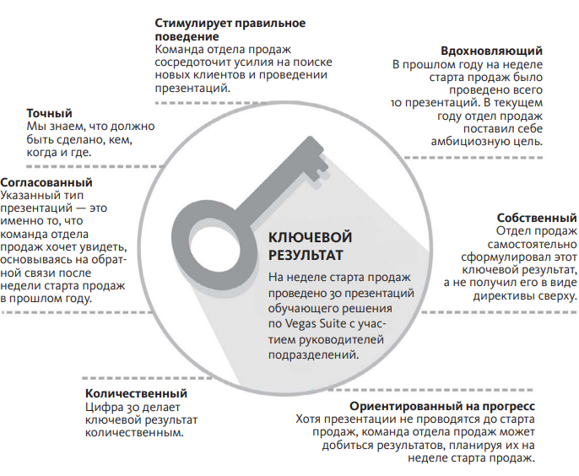
Пример KR
Ключевые, а не все подряд
Результаты, а не задачи
Позитивная лексика
Просто и ясно
Поиск наилучшего
Назначение ответственных

Slide 287
Что еще важно
Цели должны вдохновлять и мотивировать.
Большая часть целей должна формироваться снизу вверх, а не наоборот.
Цели не должны диктовать решения, а скорее ставить проблемы.
Цели не должны ограничиваться целями бизнеса, но затрагивать и личное развитие.

Slide 288
OKR vs KPI vs MBO?
OKR
KPI
MBO
Цели и ключевые результаты на квартал.
Вначале отвечаем на вопрос, «зачем мы это делаем».
Направление движения на коротком промежутке времени.
Это про исследование, поиск новых путей и точек роста.
Поэтому ключевые результаты по умолчанию очень высоки, иначе зачем все это затевать.
Не используется для наказания и поощрения сотрудников
Пример: O стать топ-1 в своем сегменте.
Ключевые показатели эффективности, контролирующие ежедневную деятельность
Явно достижимые показатели успешности деятельности, чаще всего понятной и налаженной.
В них нет формулировки новой цели.
Используется для наказания и поощрения сотрудников
Примеры: EBITDA, Выручка, GMV YoY
Цели на год
Количество целей не ограничено
Каскадирование сверху-вниз и снизу-вверх
Формулировка по SMART
Могут быть кросс-цели
Пример: Привлечь 1,5 млн пользователей средний ценовой сегмент и обеспечить отношение расходов к доходам по сегменту не больше 24%.

Slide 289
Интегративная теоретическая модель командного и личного целеполагания https://www.researchgate.net/publication/271995753_Toward_a_Systems_Theory_of_Motivated_Behavior_in_Work_Teams/download
Процесс мотивации команды
Внешние входы
Лидерство
Групповые нормы
Организация работы
Обратная связь с командой
Командная мотивация
Постановка целей команды
Стремление к командным целям
Командная работа и достижения
Внутренние предпосылки
Мотивация
Опыт
Взаимодействие с командой
Индивидуальная обратная связь
Индивидуальный процесс мотивации
Личная мотивация
Постановка личных целей
Стремление к личным целям
Личная работа и достижения

Slide 290
Каким может быть процесс формирования OKR на практике?
Стратегия Компании -> Годовые OKR -> Квартальные OKR
1-3 цели на команду, 2-4 KR на цель
За каждой целью – дорожная карта (верхнеуровневое расписание работ)
Формулирует продуктовая команда (с вовлечением в том числе команды разработки) – согласовывает руководитель продукта (процесс итеративный)

Slide 291
Цели и ключевые результаты образуют иерархию
Стать топ-1 в нашем сегменте рынка по обороту
Запустить новую версию продукта
Открыть 5 дополнительных магазинов
Наладить финансы
Получить 100000 новых регистраций в первый месяц
Получить 20 публикаций в медиа
Достигнуть конверсии в оплату в 30%
Внедрить новые процессы найма за 1 месяц
Нанять 100 сотрудников к середине года
Перейти на новую систему учета за 2 месяца
Уменьшить дебиторскую задолженность на 50%

Slide 292
Этапы планирования (пример). Длительность: 30 дней
Команда формулирует черновик OKR и черновик дорожной карты (идеи, гипотезы для проверки, проекты)
Менеджер проекта или менеджер продукта согласовывает черновики с заинтересованными лицами
Подготовка оцифрованных ключевых результатов
Подготовка дорожной карты (расстановка приоритетов, скоринг и предварительная оценка проектов)
Согласование финальных OKR, включая дорожную карту

Slide 293
Типы ключевых результатов
Тип ключевого результата | Когда следует использовать | Примеры
Базовый уровень | При отсутствии метрики, отражающей важную цель | Получен базовый уровень онлайн активации купонов
Позитивная метрика | При постановке цели для метрики «Чем больше, тем лучше» | Выручка увеличена на 10% за счет email-рассылки
Негативная метрика | При постановке цели для метрики «Чем меньше, тем лучше» | Период обработки счетов сокращен с пяти до двух недель
Метрика пороговых значений | При постановке целевого диапазона значений для метрики | Коэффициент загрузки консультантов поддерживается между 70 и 80%
Веха | В случае невозможности выразить результат метрикой | Добавлена функция push-уведомлений

Slide 294
Трекинг успехов (пример)
Еженедельный отчет в общее пространство (общий чат, доска, прогресс по KR, запуски, планы) – обеспечение прозрачности для всех заинтересованных лиц. (ответственный – менеджер продукта по умолчанию).
Регулярная защита OKR со спонсором. Проверка-тестирование движения команды к цели (ответственный – менеджер продукта, могут участвовать и другие члены команды).
Ежемесячный отчет для владельцев бизнеса и прочих заинтересованных лиц
Приборная доска команды (если инструментов мониторинга нет – важно их сделать)

Slide 295
Критерий успеха
По истечении заданного промежутка времени, например, квартала степень готовности по каждому из ключевых параметров оценивается по шкале от 0 до 1.
Оценка производится самим сотрудником; цель считается достигнутой, если суммарно выполнено 70–75 % от запланированного.
Если оказывается, что задача выполнена на 100 %, значит, выбранная цель была недостаточно амбициозной.
Цели и ключевые результаты на год могут периодически пересматриваться, что позволяет компании оперативно реагировать на ситуацию на рынке.
При этом цели на квартал менять не рекомендуется.

Slide 296
Рекомендуемая система оценки по шкале от 0 до 1
Баллов | Описание
1 | Весьма амбициозный результат, кажется практически недостижимым.
0,7 | Результат, которого мы надеемся достичь: сложный, но выполнимый.
0,3 | Мы знаем, что этот результат достижим. Может потребоваться помощь других команд, либо мы справимся самостоятельно.
0 | Прогресс отсутствует.

Slide 297
Еще раз про поощрения
OKR не система мониторинга и контроля работы подчиненных.
Не используется для материальной мотивации — OKR управляет деньгами компании, а не сотрудников.
Не подходит для жестких, централизованных систем, подходит — для децентрализованных и запутанных.

Slide 298
5 вариантов внедрения OKR
Разработка OKR, уровень | Особенности
Только на уровне компании | Четкая проработка целей (станут опорными точками для дальнейшего распространения OKR) Демонстрация вовлеченности и поддержки со стороны топ-менеджмента
На уровне компании и бизнес-подразделения (или команды) | Более амбициозный подход — Требует единого понятийного аппарата и четких параметров внедрения
На всех уровнях компании | Обеспечивает максимальную согласованность Сложно начинать с этого варианта; много рисков
Пилотный запуск на уровне бизнес-подразделения или команды | Подтверждает эффективность OKR Демонстрирует быстрые победы и привлекает внимание других команд
На уровне проектов | Оправданное решение для старта работы с OKR Улучшает практику управления проектами

Slide 299
Что делать, что не делать
✅
❌
Формировать OKR с привлечением всей команды
Периодически смотреть шире своих OKR, смотреть на их согласованность со смежниками
Создавать метрики
Применять хитрые хаки и упрощения, чтобы запустить прототип быстрее
Управлять накопившимися долгами по работе
Неуправляемые KR
O/KR не ведущие к целям уровнем выше
Не обновлять прогресс по целям
Не передоговариваться про цели, если усилия не приносят результат
Ожидать, что OKR — это серебряная пуля
«Ой, ну мы пока не можем это измерить»
Мне такое сложно, скажите мне что делать и я сделаю. Хочу только проекты запускать и не думать про цели

Slide 300
Что еще не делать
OKR используется для ведения обычных дел. Вместо OKR — план работ, список текущих задач или to-do лист. Цель OKR — масштабные изменения, а не текучка.
Ошибки коммуникации. Для реализации амбициозных целей команды должны общаться между собой и учитывать OKR друг друга.
Недооценка своих возможностей. Эту ошибку легко найти, если амбициозные цели выполняются на 100% — это значит, что роста нет.
Неправильный выбор целей — их слишком много или мало, они недостаточно амбициозные или недостижимые.
Смешивание методик — привязка к деньгам сотрудника или жестким KPI. Если вы не используете методики правильно, они не будут работать.
Неготовность команд. OKR рассчитан на зрелых и ответственных исполнителей, методика раскрывает низкоэффективных сотрудников. Также сюда входят ошибки внедрения — не проведена подготовительная работа, не пройден этап проб и ошибок.

Slide 301
Потренируемся
Что самое важное в этом объявлении для студентов, его читающих?
  Елизавета Петрова, ректор Ухокрутского Государственного Университета, сегодня объявила, что в следующий четверг весь преподавательский состав едет в Заднепередонск на семинар по новым методам обучения. Среди спикеров будут антрополог Иван Сидоров, руководитель местного отделения Минпросвещения Степан Разин и мэр города Ирина Кравченко.

Slide 302
Бонус
Национальный исследовательский университет
Высшая школа экономики
Высшая школа управления проектами

Slide 303
Для больших команд и организаций (справочно) http://www.agilescaling.org/ask-matrix.html
Aspects / Criteria | Scrum-of-Scrums (SoS) PO meta-scrum | Large Scale Scrum (LeSS) Larman/Vodde | Scaled Agile Framework (SAFe) Leffingwell | Discipled Agile Delivery (DAD) + Agility at Scale Ambler/Lines | Spotify "model" (Tribes, Squads, Chapters & Guilds) Kniberg | DSDM Drive Strategy Deliver More | Recipes for Agile Governance (RAGE) | Nexus / Scaled Professional Scrum Scrum.org | Scrum at Scale Sutherland/Brown
Description | An important mechanism that may be enough for smaller organizations but is not a full scaling approach | Larman / Vodde model as documented in "Scaling Lean & Agile Development" | The method documented by Dean Leffingwell and Scaled Agile, Inc. | Scott Ambler model documented in the book "Disciplined Agile Delivery" | The method used at Spotify, featuring Squads, Tribes, Chapters & Guilds. | DSDM is a robust Agile project management and delivery framework that delivers the right solution at the right time | Traditional-agile hybrid of portfolio-project planning | Scum-based scaling with an "exoskeleton" called Nexus plus over 40 practices | Scrum Inc.’s modular framework for scaling Scrum
Web Link | guide.agilealliance.org/guide/scrumofscrums.html | less.works/ | scaledagileframework.com/ | disciplinedagiledelivery.com/ | scaling-agile-spotify-11.pdf | www.dsdm.org/ | www.cprime.com/tag/agile-governance | www.scrum.org/Resources/The-Nexus-Guide | www.scruminc.com/
What Team level frameworks are supported? (Scrum, Kanban, XP, etc.) | Scrum | Scrum | Scrum / Kanban / specific XP practices "mandated" | Scrum /Lean | Own method though partly Scrum-like | Own Hybrid Agile Scrum method | Scrum /Lean | Scrum | Scrum
Software centric - how often used outside of SW or IT? | Could use anywhere you use Scrum | Focused on Software or SW/HW | Focused on Software or SW/HW | Has been used outside of IT | Spotify only | Has been used outside of IT | Focused on Software | Could use anywhere you use Scrum | Could use anywhere you use Scrum
Big Positives / Key Differentiatiators | simple, standard Scrum focus on dependencies & resolutions | Good PO scaling; strong principle alignment, Non-prescriptive - gives "suggestions" | The "big picture" and completeness; getting Agile "in the door" at large corporations; actively evolving. | Lots of content; strong in areas such as architecture, design and dev ops; incorporates many good models. | very agile, entrepreneurial, distributed teams, low overhead | Very established following in the UK | Fluid and adaptive | Authored by Ken Schwaber | Lightweight authored by Jeff Sutherland
Key Risks / Concerns | limited scaling, limited documentation, not clearly defined Not likely "sufficient" for large scale; some differences in implementation | A more "radically agile" approach that may be a hard sell in larger traditional orgs with many layers and specializations. | Little info on "how", most need certified SPCs to implement properly; Seen as prescriptive; not "agile enough" in its structures; "quick start and leave" issues some places | vague in some areas about the "how"; can come across as a bit disjointed. Not prescriptive in lifecycle. | very limited detail about the "how", Not really a framework; may only fit certain cultures | Heavy process overhead. | New approach that is growing and adapting. | New approach that is growing and adapting. Some of the parts are "secret" unless you go to the class. | New approach that is growing and adapting.
Training / Resource availability | None known; roll your own | Training and coaching network available | Yes, multi-level training & Certifications | Yes, multi-level Certifications | None known; roll your own | Yes, multi-level Certifications | None known read and imlement yoursef for your need. | Scaled Professional Scrum training & certification is available | Courses are offered

Slide 304
Спасибо за внимание!

